Slide 1
Videnspakke 1:
Hvad er en EPD - og hvorfor er det en god idé at have en?
Introduktion til EPD’er, og hvad man kan få ud af at arbejde med dem.

Slide 2

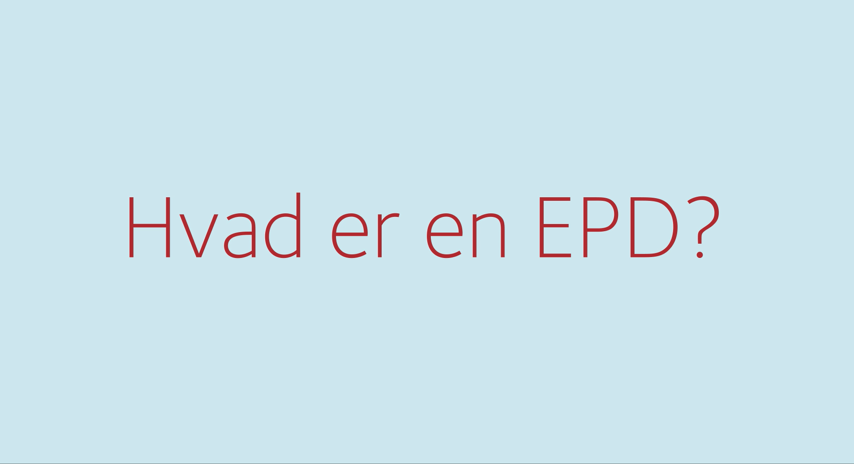

Indhold
Hvad er en EPD – og hvad er formålet med den?
Hvad får en producent ud af at have en EPD?
Hvad består en EPD af?
Hvad er sammenhængen mellem en EPD
og en LCA på bygningsniveau?
Hvilken lovgivning er relevant at kende?
Hvad er den forventede udvikling på området?
Se den tilhørende film her

Slide 3
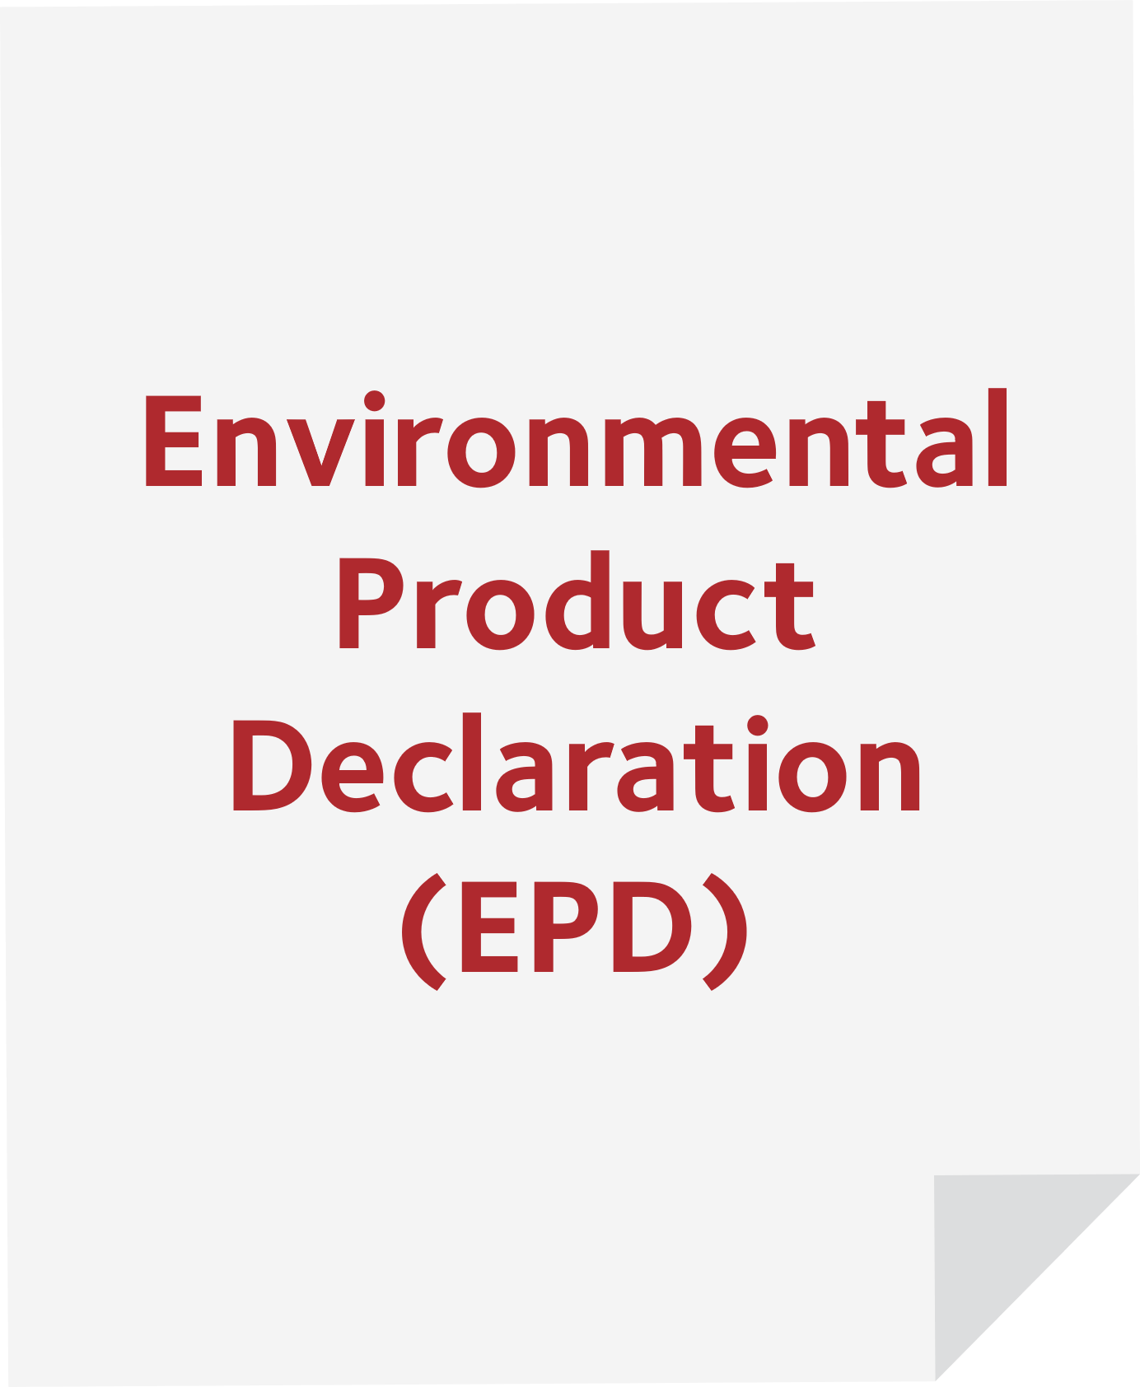
Hvad er en EPD – og hvad er formålet med den?
Forkortelsen EPD stammer fra den engelske betegnelse Environmental
Product
Declaration.
En EPD/miljøvaredeklaration…
Dokumenterer en byggevares miljøpåvirkninger, ressourceforbrug og affaldsgenerering igennem hele dens livscyklus - i relation til byggeri og anlæg.
Er verificeret af en uvildig tredjepart.
Siger ikke noget direkte om byggevarens bæredygtighed, men kan bruges som et grundelement ved en livscyklusvurdering (LCA) på bygningsniveau.
Udvikles efter anerkendte europæiske og internationale standarder.

Slide 4

Skal man have en EPD?
NEJ! En EPD er pt. frivillig.
MEN Bygningsreglementet pr. 1. januar 2023 stiller krav om en LCA for nybyggeri. Derfor stiger efterspørgslen på verificeret dokumentation for byggevarernes miljøpåvirkning.
Nye bygningers samlede klimapåvirkning skal dokumenteres.
Byggeri over 1.000 m² skal overholde en grænseværdi for klimapåvirkningen.
Den dokumentation skal leveres i form af en LCA på bygningsniveau.
Her udgør miljødata, fx fra EPD’er, et grundelement.
Der er ikke krav om, at der skal anvendes EPD’er i forbindelse med LCA’er på bygningsniveau. Der må gerne anvendes generiske data, men det gør beregningsgrundlaget mere usikkert ift. at vurdere byggeriets reelle klimapåvirkning.

Slide 5


Hvad får en producent ud af at have en EPD?
EPD’er giver typisk også ekstra point, når bygherrer ønsker at certificere deres byggeri via en certificeringsordning for bæredygtighed, fx DGNB, som er en udbredt ordning i Danmark.
Dokumentation for byggevarens samlede miljøpåvirkning
Mulighed for at skabe en grønnere forretningsmodel
En potentiel international konkurrencefordel
Øget transparens ift. kunderne – i forhold til miljøansvar.

Slide 6

Hvad består en EPD af?
En EPD for byggevarer er baseret på en livscyklusvurdering (LCA) af den konkrete byggevare ud fra en række specifikke beregningsregler kaldet Product Category Rules (PCR'er).
En EPD
dokumenterer en række miljøpåvirkningskategorier (herunder global opvarmning, forsuring, næringssaltbelastning m.fl.)
sætter tal på forbrug af ressourcer (bl.a. vedvarende og ikke-vedvarende energiressourcer) samt affaldsstrømme (fx mængden af bortskaffet affald og materialer til energiudnyttelse eller genanvendelse).
En EPD består overordnet af:
en produktbeskrivelse, en materialesammensætning
og en opgørelse af miljøpåvirkninger.

Slide 7
Hvad består en EPD af?
Indholdet i en EPD skal leve op til kravene i standarderne ISO 14025 og EN 15804 – også kaldet ’EPD-standarden’.
En EPD skal (siden november 2022) som minimum dokumentere den miljøpåvirkning, der er forbundet med byggevarens:
Produktionsfase (A1-A3)
Bortskaffelsesfase (C1-C4)
Næste produktionssystem (D)
De resterende faser i byggevarens samlede livscyklus er stadig valgfrie at inkludere i EPD’en.

Slide 8
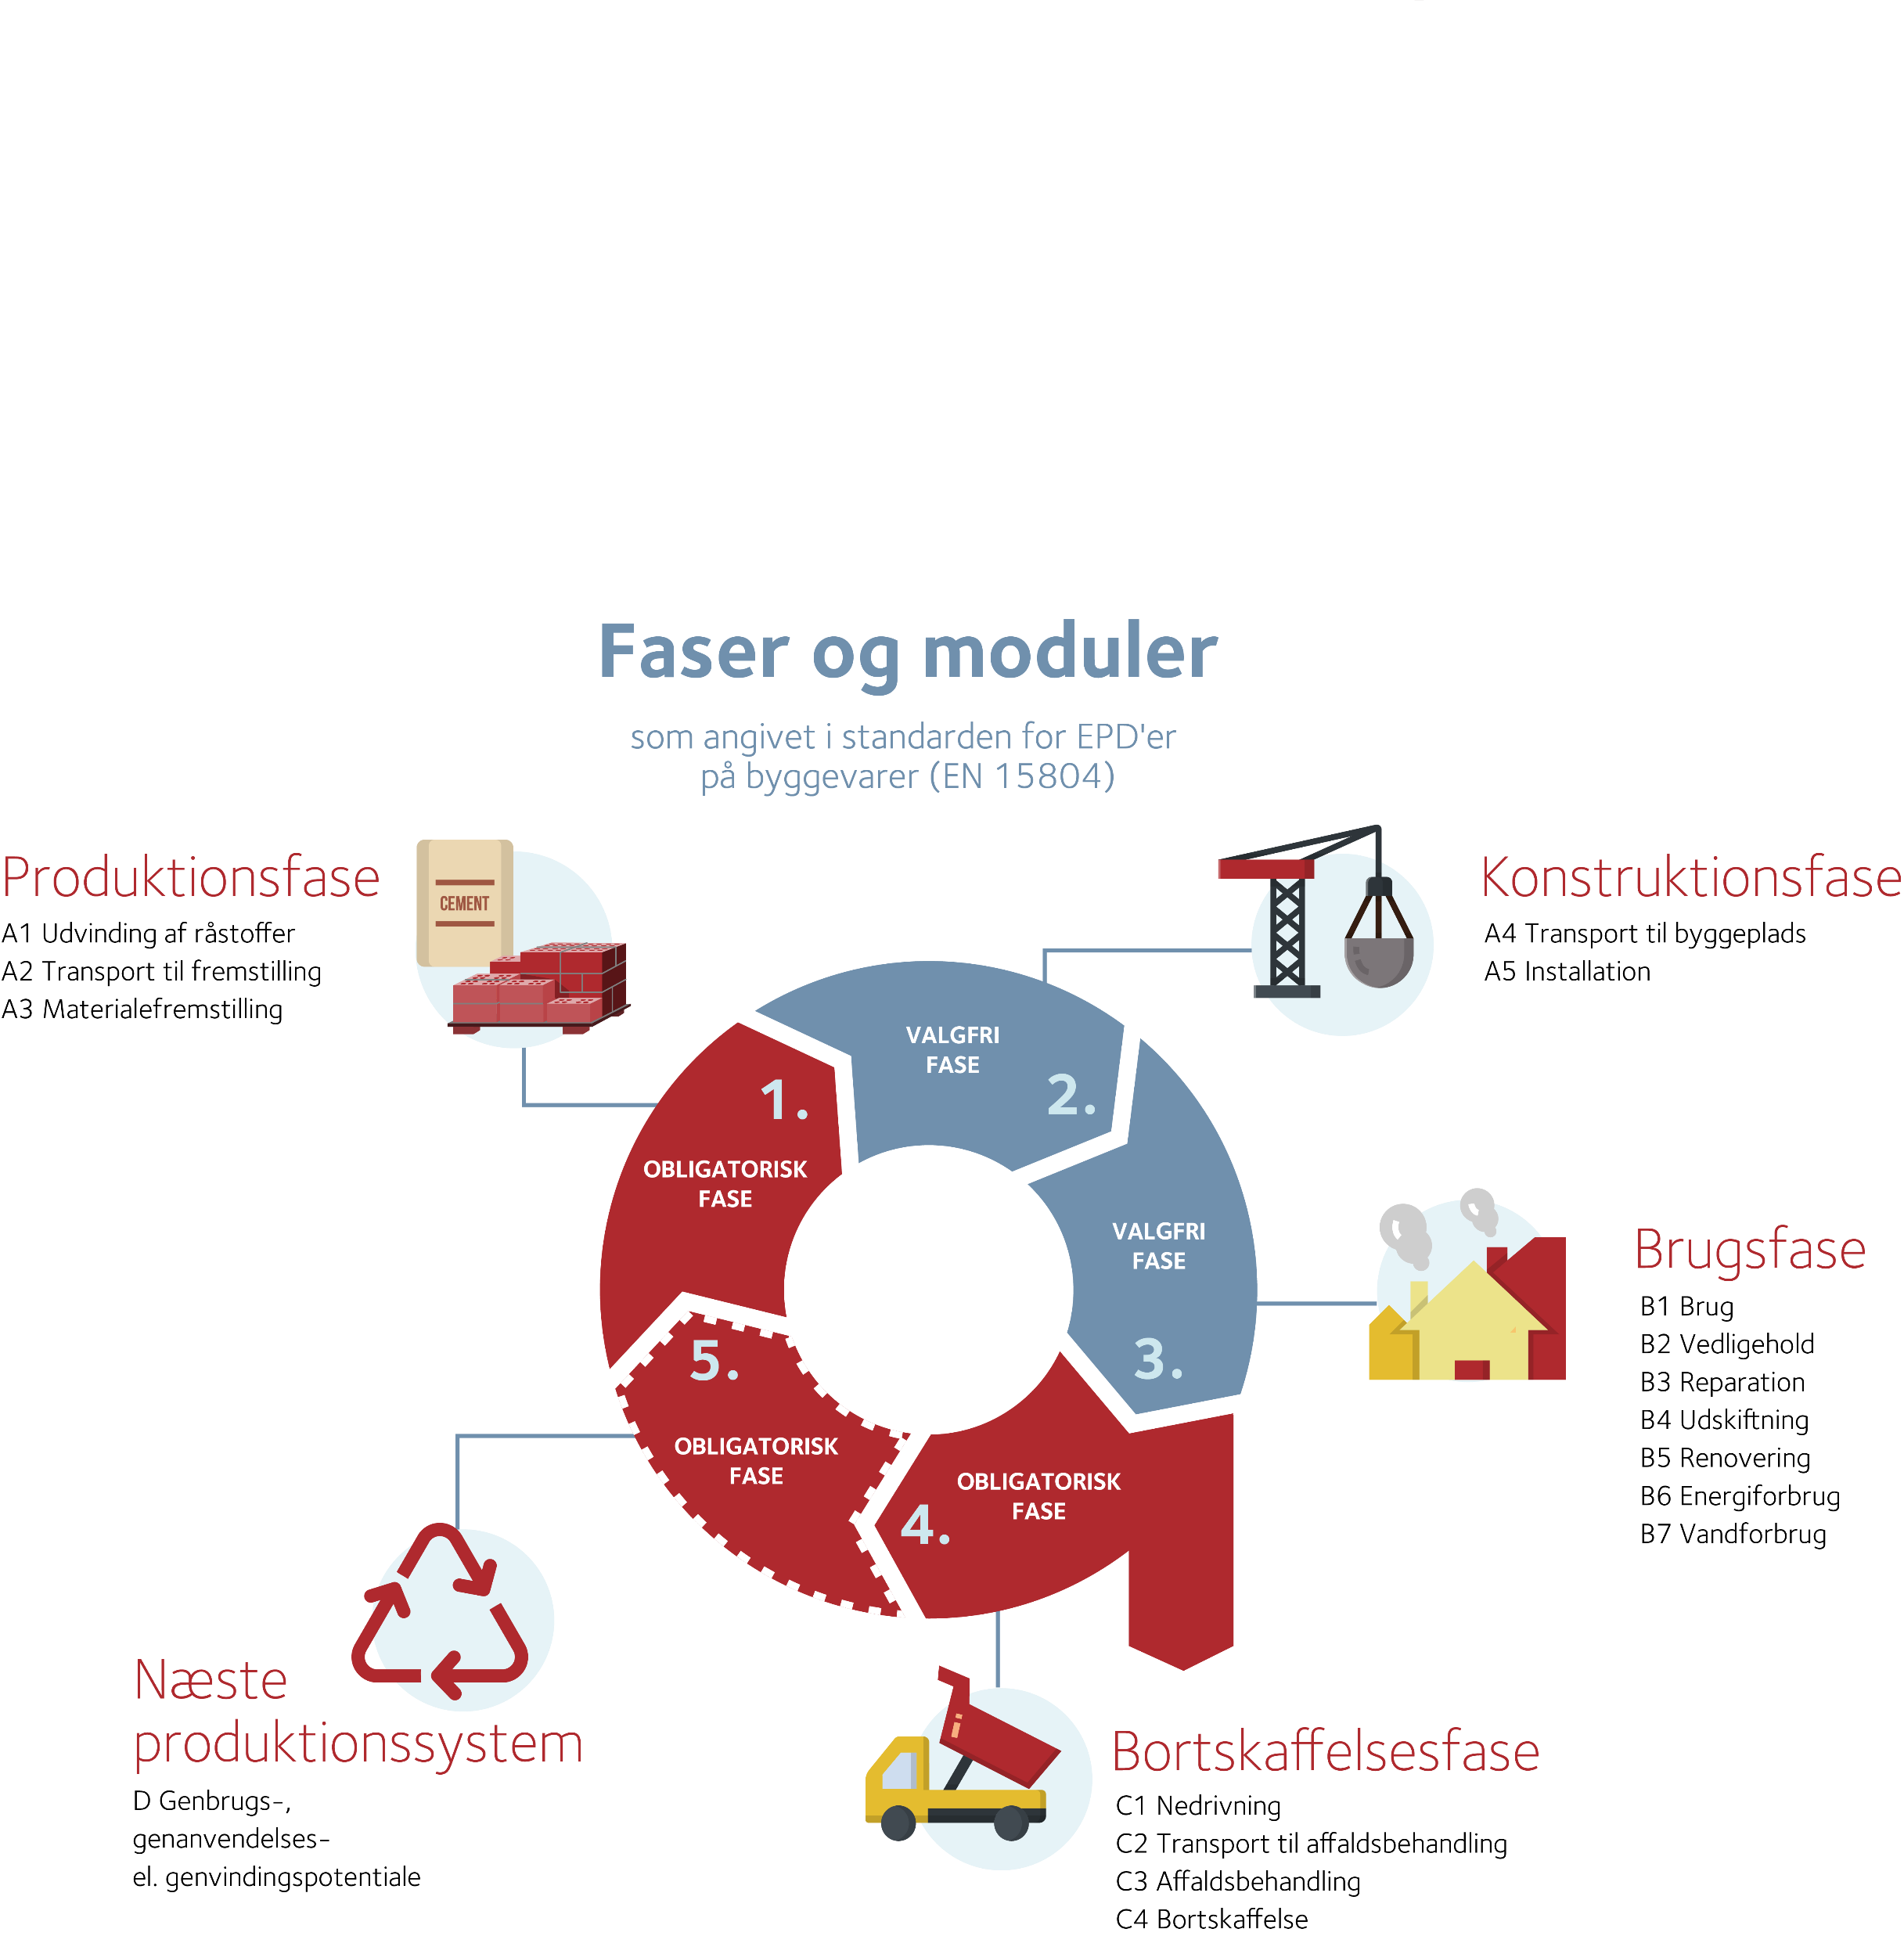

Slide 9
Hvad er sammenhængen mellem en EPD og en LCA på bygningsniveau?
En LCA på bygningsniveau
beskriver hele bygningens klimapåvirkning over dens livscyklus.
kan tages i brug som et beslutningsstøtteværktøj, hvor materialer og byggeprodukter sammenlignes og vurderes op mod hinanden.
kan bruges som et dokumentationsværktøj i forbindelse med bygningscertificeringer som
fx DGNB.
EPD’er anvendes, når bygningers samlede klimapåvirkning skal beregnes i en LCA på bygningsniveau.
Med udgangspunkt i EPD’er for byggevarer med samme funktion, kan man i designfasen identificere den kombination af byggevarer, der giver den mindst belastende miljøprofil.
I designfasen benyttes typisk generiske data.

Slide 10

Forestil dig, at en bygning sættes
sammen af klodser, som består af forskellige byggevarer med tilhørende EPD’er.
Så vælger man den ”EPD-klods”, der passer bedst ind, afhængig af, hvad man gerne vil have, at bygningen skal kunne, og hvor længe den skal holde.
En klods kan godt se ”grøn” ud, men hvis nu produktet har en kort levetid, eller hvis man bruger en masse energi på at drifte det, så bliver klodsen måske ”sort” i det samlede billede.

Slide 11
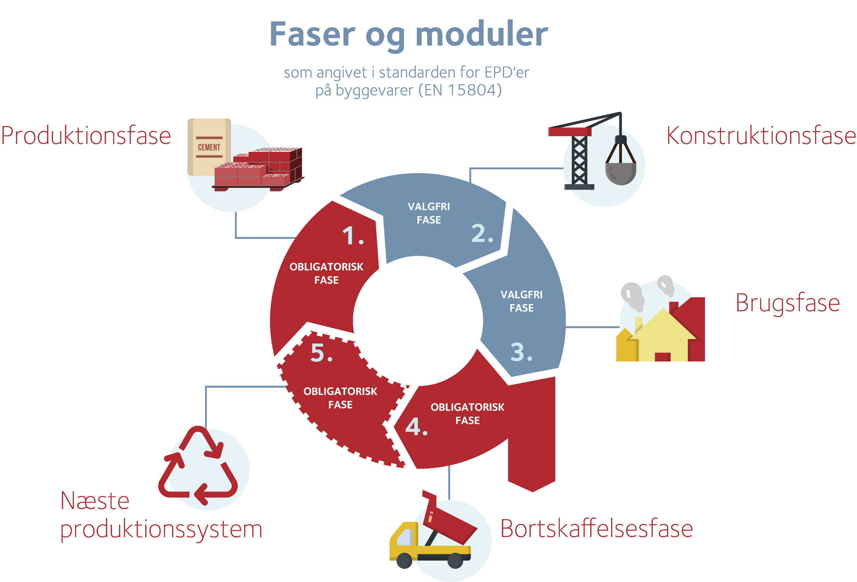
Hvilken lovgivning er relevant at kende?
Krav til EPD’er
Der er ingen lovkrav
om, at man skal udarbejde en EPD
eller til, hvordan en EPD udformes.
Det forventes dog, at der inden for nær fremtid vil blive stillet krav til:
dokumentation af byggevarers miljøpåvirkning i en revideret byggevareforordning (CPR)
eller krav til produktspecifikke EPD’er, ligesom det fx allerede gøres i Norge i forbindelse med offentligt byggeri.
Krav til indholdet af EPD’er
En EPD skal leve op til kravene i standarderne ISO 14025 og EN 15804 – også kaldet ’EPD-standarden’.
I november 2022 trådte en revideret udgave af standarden i kraft, som bl.a. betyder, at flere af byggevarens livscyklusfaser skal inkluderes end tidligere.
Med ændringerne i EPD-standarden er det derfor ikke muligt at sammenligne EPD’er, som er udarbejdet efter den ‘gamle’ og ‘nye’ standard, da kravet til indholdet varierer.

Slide 12


Hvilken lovgivning er relevant at kende?
Krav til LCA på bygningsniveau
De krav i Bygningsreglementet (BR18), som trådte i kraft pr. 1. januar 2023, stiller krav til dokumentation af bygningers samlede klimapåvirkning over hele deres livscyklus – fra projektering til nedrivning og bortskaffelse, over en betragtningsperiode på 50 år.
Dokumentationen sker i form af en livscyklusvurdering (LCA).
LCA-beregningen baseres på værdier for de anvendte byggematerialer og byggeprocessers udledning af klimagasser
enten generiske data (hovedsageligt baseret på data fra den tyske ÖKOBAUDAT-database)
eller faktiske data (baseret på EPD’er for konkrete byggematerialer).

Slide 13

Hvilken lovgivning er relevant at kende?
Krav til LCA på bygningsniveau
For nybyggeri over 1.000 m² blev der 1. januar 2023 (foruden kravet om en LCA) også indført krav om en grænseværdi for bygningens udledning af klimagasser på max. 12 kg CO₂-ækvivalenter pr. m² pr. år.
Frem mod 2029 forventes denne grænseværdi at blive ændret og inkludere nybyggeri under 1000 m².
Det øger efterspørgslen på EPD’er, fordi en EPD dokumenterer den præcise miljøpåvirkning.
En EPD vil - for mange produkters vedkommende - præstere bedre end generiske data, fordi generiske data er baseret på en konservativ betragtning af produkternes miljøpåvirkning på tværs af en branche.

Slide 14

Hvad er den forventede udvikling på området?
EPD’er efterspørges stadigt mere, og den forventede udvikling i lovgivningen vil kun øge den efterspørgsel.
Politisk er det aftalt at genbesøge aftalen om en national strategi for bæredygtigt byggeri i årene frem for at fastsætte nye grænseværdier for bygningers klimapåvirkning frem mod 2029.
Fra 2025 indføres der fx også en grænseværdi for opvarmet nybyggeri under 1.000 m².
I 2029 vil den forventede grænseværdi på 7,5 kg CO₂-ækvivalenter pr. m² pr. år svare til, at ca. 90 pct. af det byggeri, der opføres i dag, skal præstere bedre klimamæssigt.
Der er samtidig introduceret en såkaldt frivillig lav emissionsklasse,
som de mest klimaambitiøse bygherrer kan stile efter.
Grænseværdien for lav-emissionsklassen er i 2029 fastsat til 5 kg
CO₂-ækvivalenter pr. m² pr. år.

Slide 15
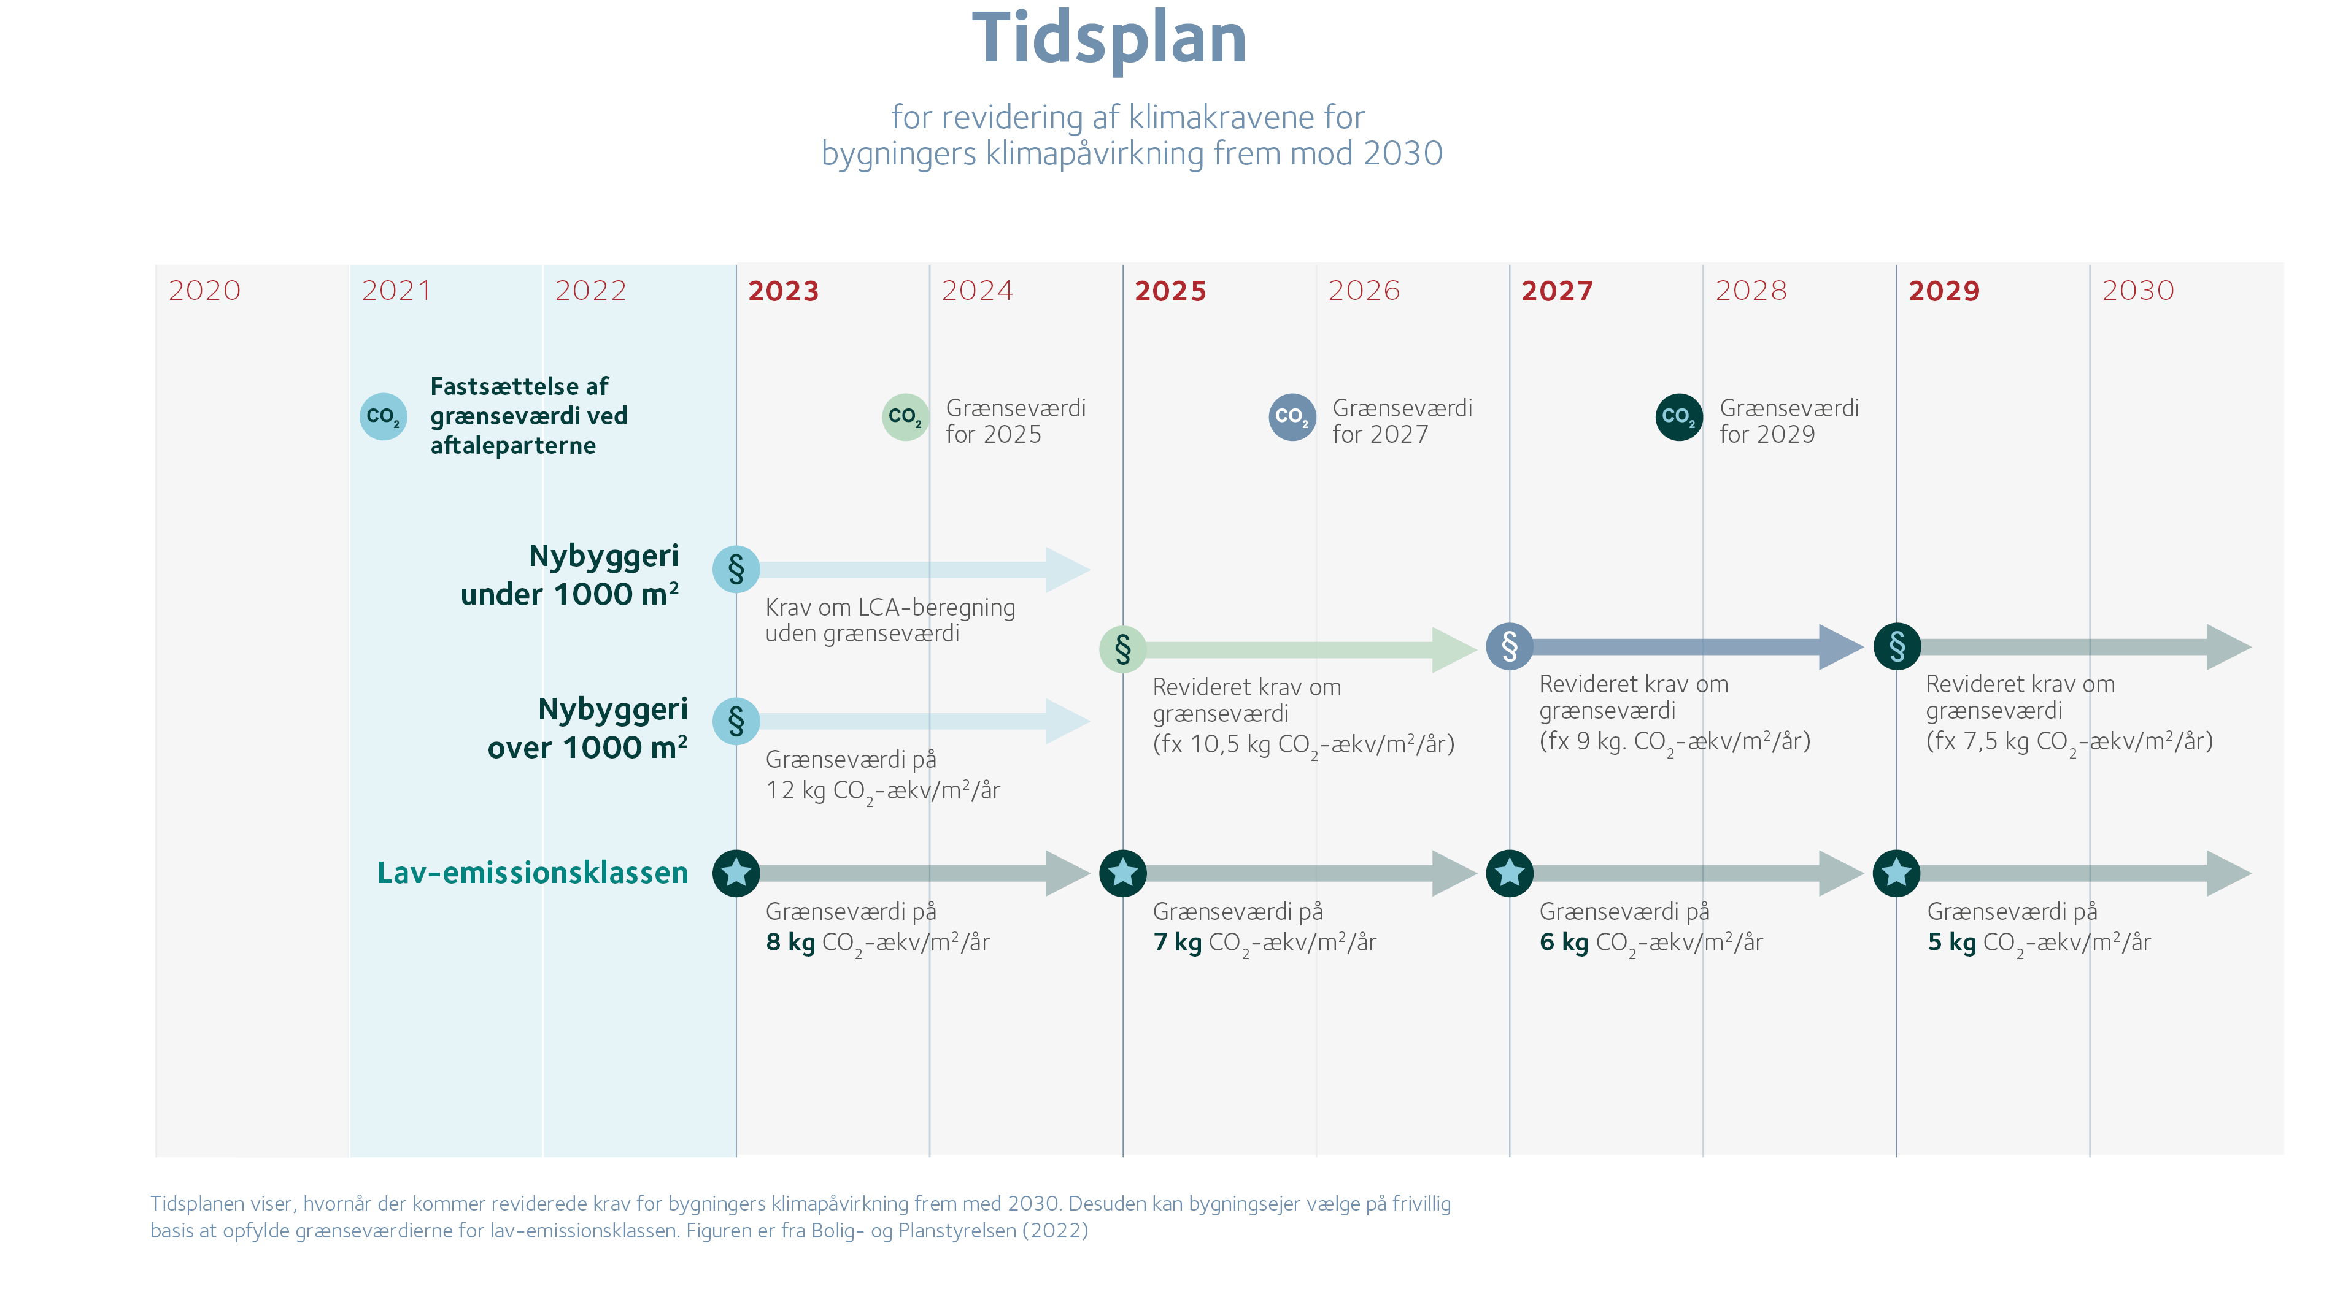

Slide 16

Hvad er den forventede udvikling på området?
I EU-regi fik vi i 2020 en Taksonomiforordning
Forordningen stiller krav om dokumentation af miljømæssigt bæredygtige investeringer og økonomiske aktiviteter.
Kravene omfatter finansielle aktører som fx pensionskasser, banker og investeringsselskaber samt store virksomheder med mere end 500 medarbejdere.
I løbet af de kommende år vil kravene dog også gælde andre aktører.
Tilsvarende er et revideret bygningsdirektiv undervejs.
I udkastet stilles der krav om en yderst energieffektiv og CO₂-fri bygningsmasse senest i 2050.
Målet er at omdanne de eksisterende bygninger, offentlige som private beboelsesejendomme og erhvervsbygninger, til såkaldte nulemissions bygninger.
Vi afventer også en revideret Byggevareforordning.
Her er forventningen, at dokumentation af byggevarernes miljøpåvirkning bliver en del af
CE-mærkningen og den tilhørende ydeevnedeklaration (DoP), hvor byggevarens egenskaber deklareres.
Formålet er blandt andet at regulere byggevarer på en sådan måde, at naturressourcer anvendes på en mere bæredygtig måde og understøtter genbrug og genanvendelse af byggevarer med et fokus på holdbarhed og anvendelse af miljøvenlige råmaterialer og sekundære materialer.

Slide 17

I forbindelse med anlægsarbejder i både Sverige (Trafikverket) og Norge (Vegvesen) stilles der endda krav om EPD'er for beton, stål og asfalt i alle kontrakter, og der arbejdes med bonusser for CO₂-forbedringer i mange projekter. Det er en stærk drivkraft for, at man som byggevareproducent har en EPD klar. Man skal desuden medregne en CO₂-straffaktor på ekstra 25 pct., hvis der anvendes byggevarer uden EPD'er i forbindelse med klimadeklaration af bygninger, som er obligatorisk i Sverige. Tilsvarende krav ses indført flere steder i Europa, og de er baseret på EPD'er efter standarden EN 15804+A2.

Slide 18
Videnspakke 2:
Hvilke typer af EPD’er findes der?
Få overblik over de tre EPD-typer – og hvornår det giver mening at bruge dem hver især.

Slide 19

Indhold
Hvilke typer af EPD’er findes der?
Hvilke typer af EPD’er kan bruges hvornår?
Se den tilhørende film her

Slide 20
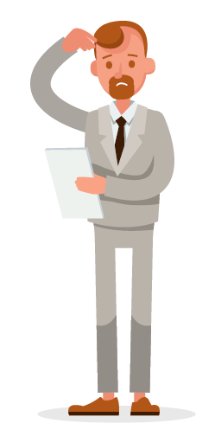

Hvilke typer af EPD’er findes der?
EPD'er udarbejdes for mange forskellige produkttyper
- og altså ikke kun byggevarer.
Der findes fx også EPD’er for elektricitet, fødevarer og andre produkter.
Disse EPD'er følger ikke EPD-standarden for byggevarer (EN 15804).
De kan derfor ikke sammenlignes med EPD’er for byggevarer.

Slide 21

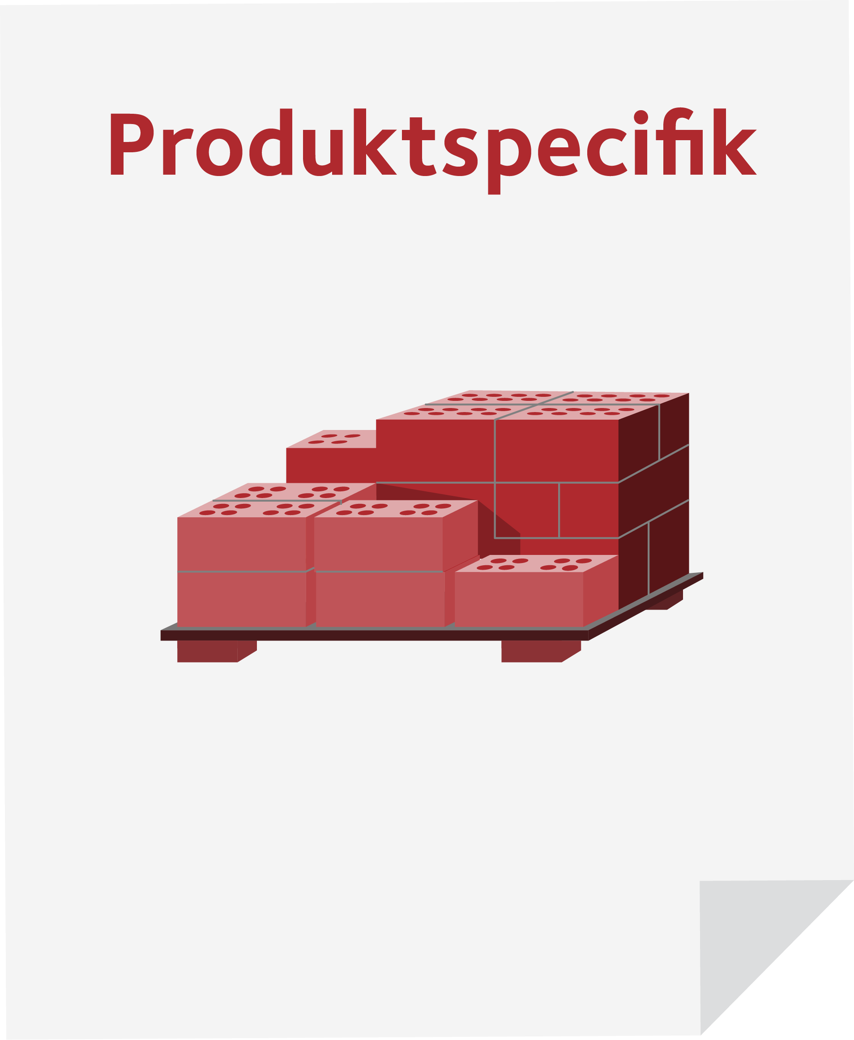
Hvilke typer af EPD’er findes der for byggevarer?
Der findes overordnet tre typer af EPD’er for byggevarer:
1. En branchespecifik EPD
Repræsenterer en bestemt branche eller produkttype.
Baserer sig på et datagennemsnit fra branchen, fx på en dominerende andel af repræsentative producenter.
2. En produktspecifik EPD
Udformes for et specifikt produkt fra en specifik producent.
Kan også dække over et helt produktsortiment, hvis fx et produkt indeholder forskellige typer af overfladebehandling eller findes i flere farveudgaver.

Slide 22
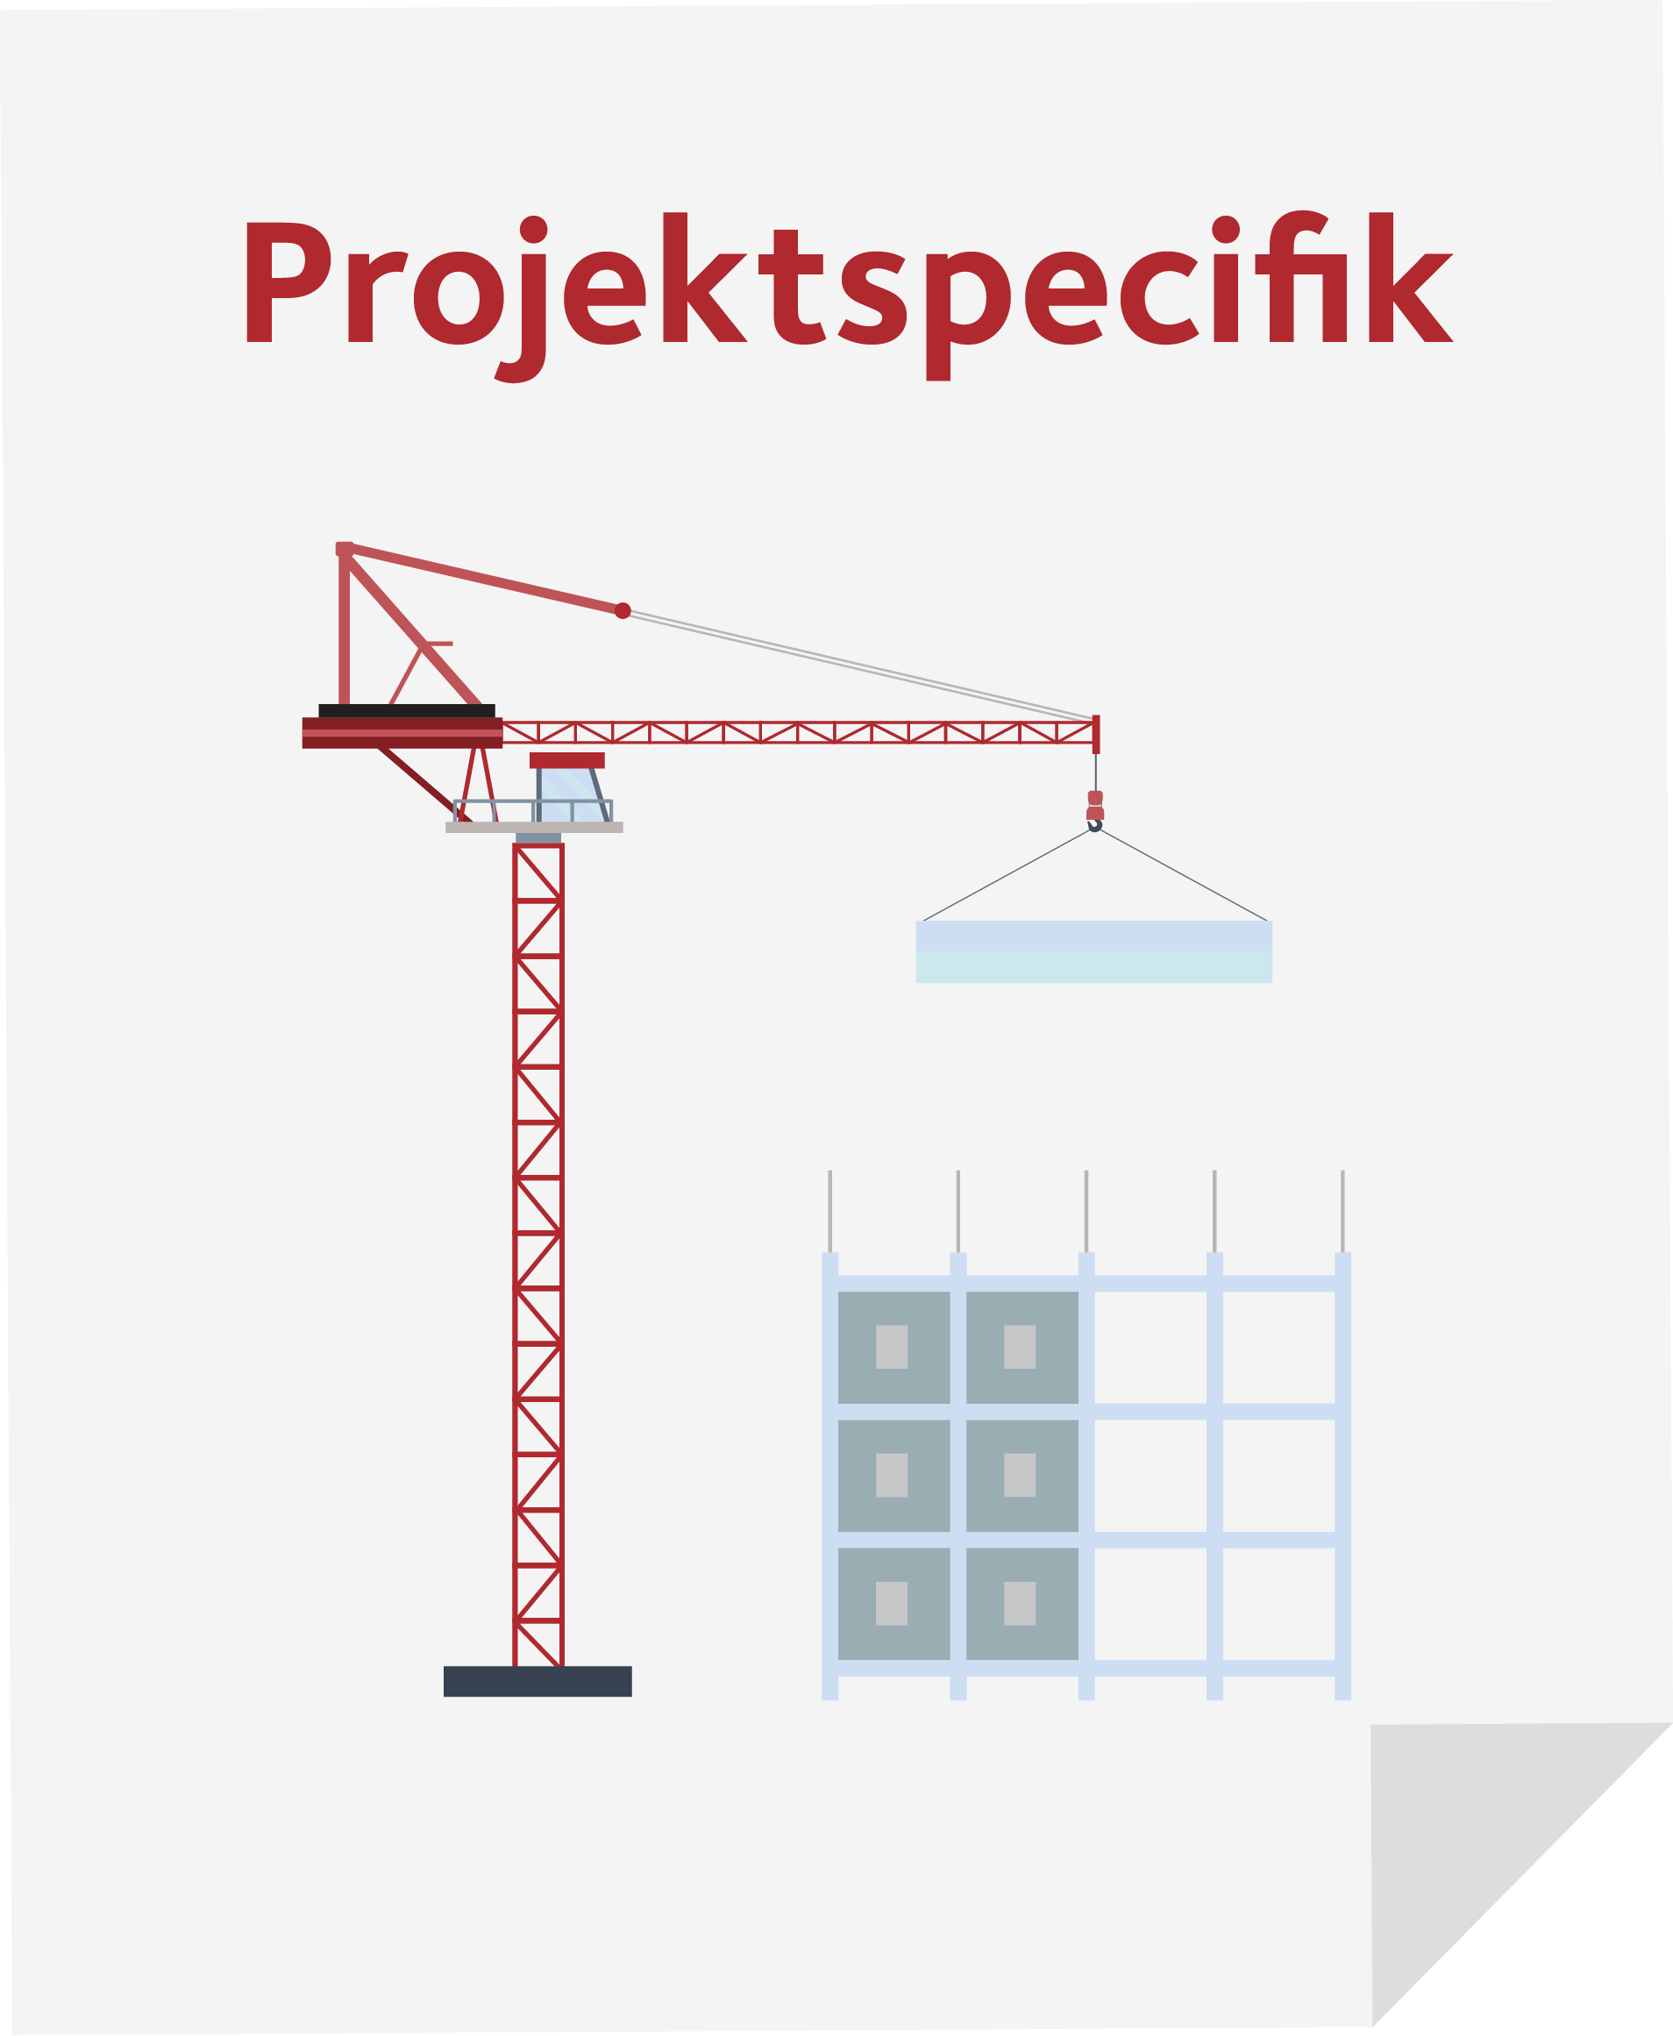
Hvilke typer af EPD’er findes der for byggevarer?
3. En projektspecifik EPD
Er en speciel udgave af en produktspecifik EPD, hvor der er anvendt projektspecifikke data, fx kørselsafstand til en specifik byggeplads.
Skal altid baseres på - og referere til - en produktspecifik EPD, som:
  skal være registreret hos en programoperatør
  tjener som en reference-EPD for den tilknyttede projektspecifikke EPD.

Slide 23

Hvilke typer af EPD’er kan bruges hvornår?
Hvad er
generiske data?
Generiske data dækker for det meste et branchegennemsnit og hentes fra den tyske database ÖKOBAUDAT.
De generiske data er derfor ikke lige så præcise som produkt- eller projektspecifikke EPD’er.
Der er ingen lovgivning om brug af EPD’er i forbindelse med beregning af LCA’er på bygningsniveau.
Derfor skal man ved valg af type i stedet tage højde for:
detaljegraden i det specifikke udbud
tidspunktet i projekteringsfasen.

Slide 24
Hvilke typer af EPD’er kan bruges hvornår?
Tidligt i design- og projekteringsfasen (hvor forskellige materialevalg eller designløsninger er i spil):
  Her vil man typisk anvende generiske data eller branchespecifikke EPD’er for en given produktgruppe.
Længere henne i processen (når det defineres, hvilket produkt og hvilken producent der skal anvendes i det faktiske byggeri):
  Her er det en fordel at bruge produktspecifikke EPD’er, fordi de er mere præcise end generiske data og branchespecifikke EPD’er.

Slide 25
Hvilke typer af EPD’er kan bruges hvornår?
I den afsluttende fase (hvor bygningens endelige klimapåvirkning skal dokumenteres):
  Her er det en fordel at benytte produkt- eller projektspecifikke EPD’er, som repræsenterer de faktisk anvendte byggevarer, fordi det giver så præcis en LCA-beregning som muligt.
  Det gælder særligt for:
  Byggerier, som skal overholde en grænseværdi
  Alle udbud, hvor bygherren har fastsat mere ambitiøse grænseværdier for bygningens samlede klimabelastning.

Slide 26
Videnspakke 3:
Hvordan bliver en EPD udarbejdet?
Og hvilke data er vigtige?
Bliv skarp på processen omkring udarbejdelse af en EPD – og hvilke data det kræver.

Slide 27
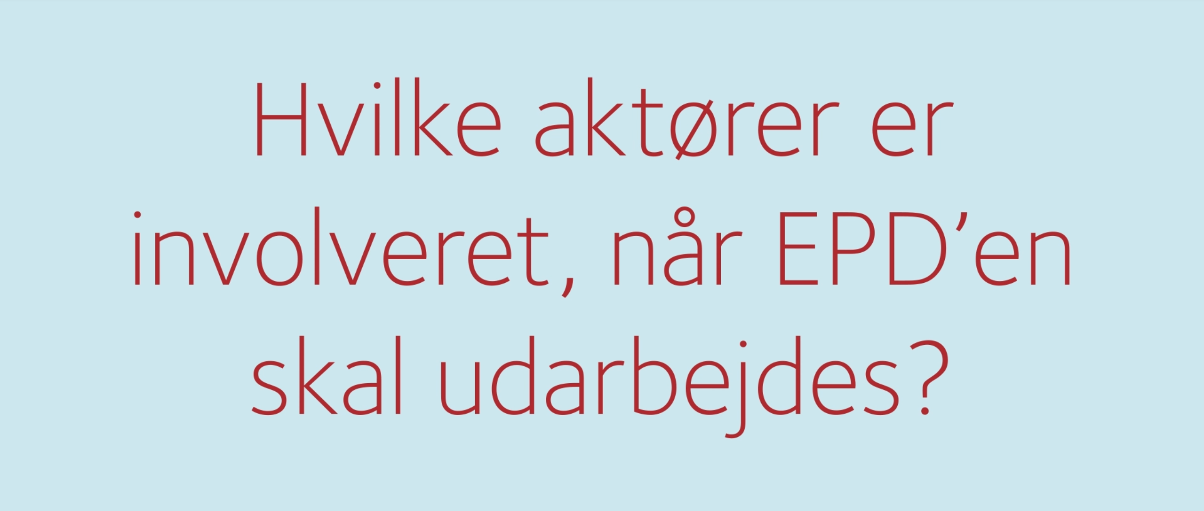
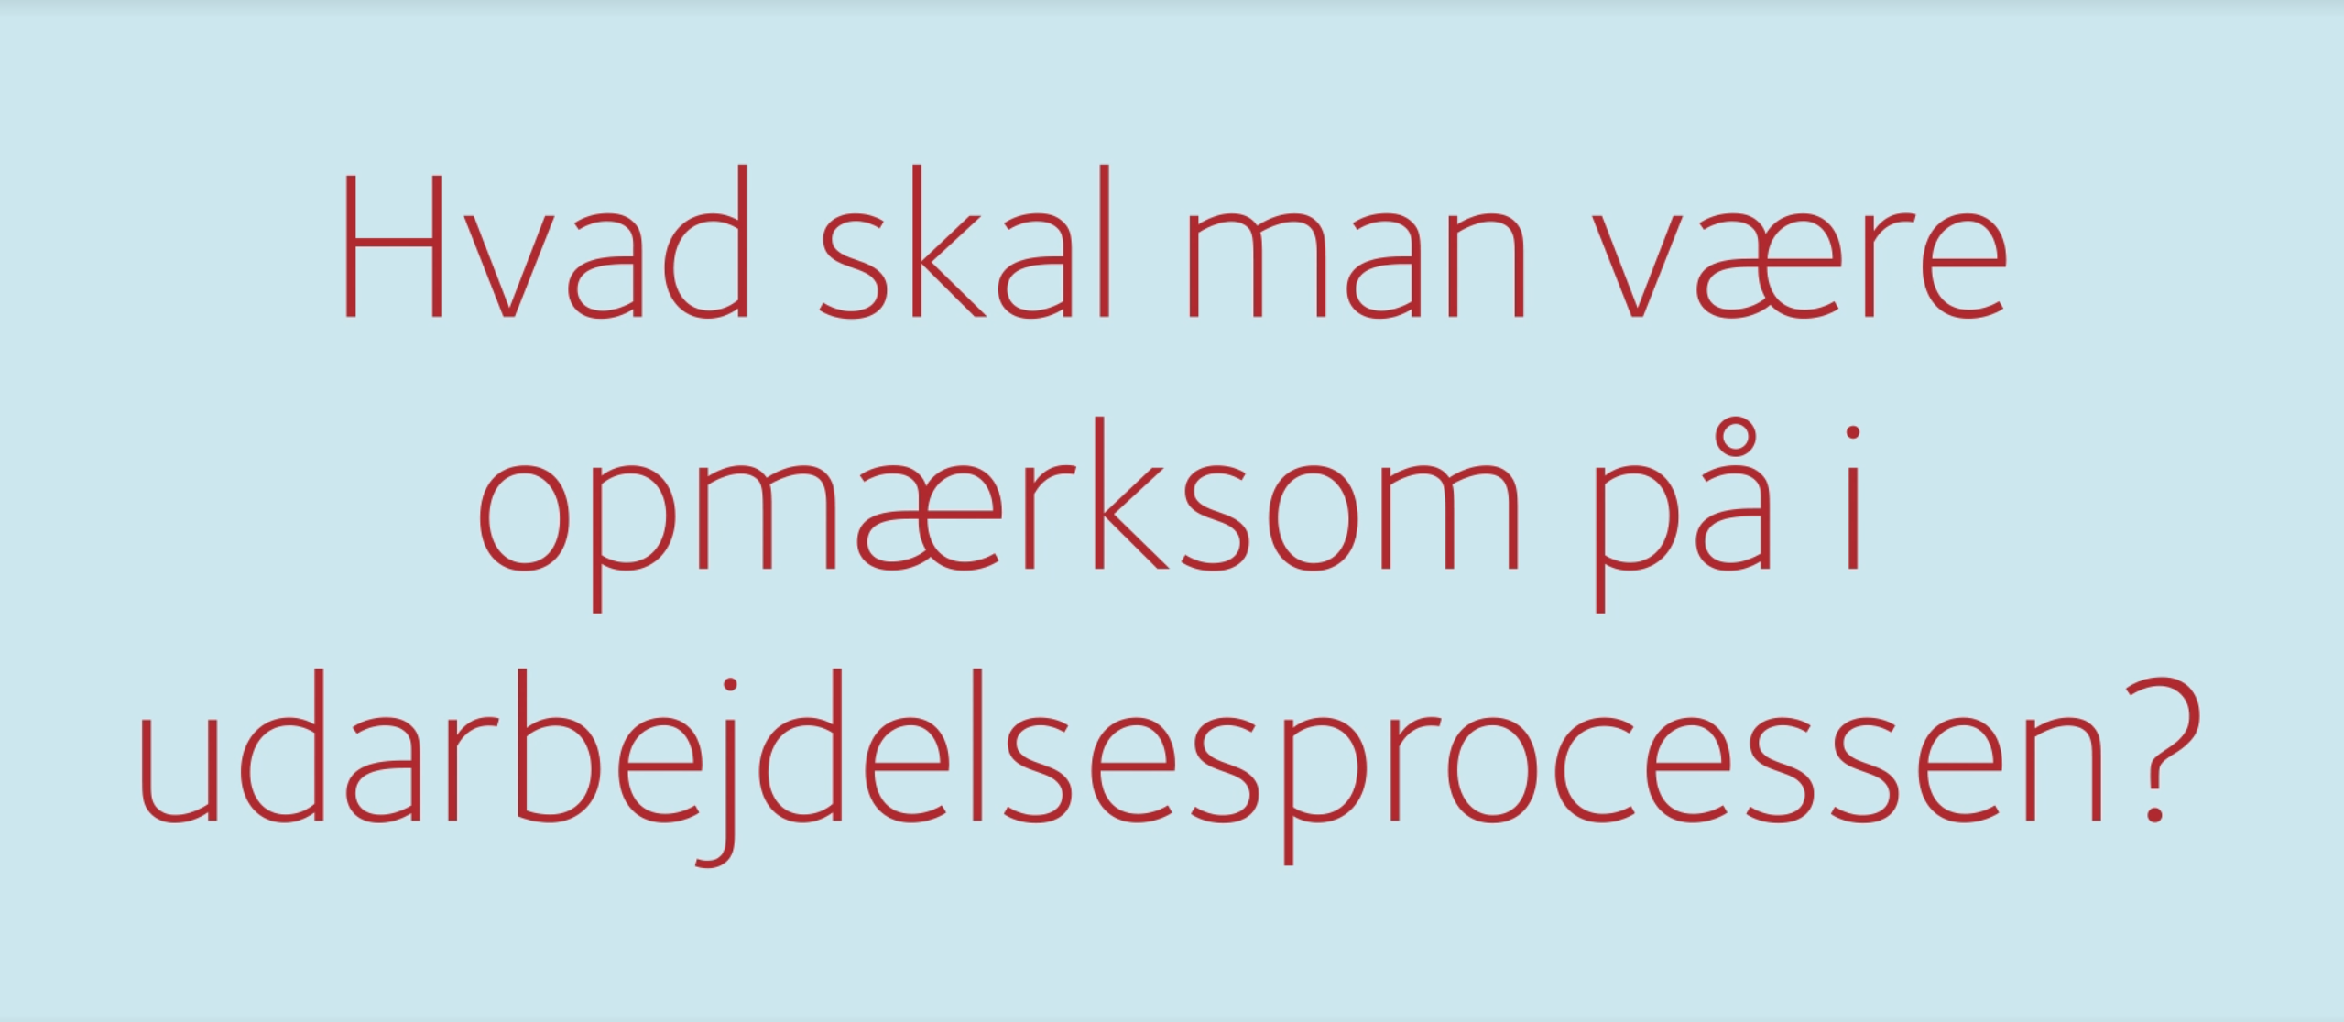
Indhold
Hvordan får du hjælp til at komme i gang?
Hvem er involveret i at udarbejde en EPD?
Hvordan finder du den rette LCA-konsulent til at hjælpe dig?
Hvordan vælger du en EPD-programoperatør?
Hvad skal du være opmærksom på undervejs?
Hvordan indsamler man data? Og hvad skal man være obs på?
Hvordan verificeres en EPD?
Hvordan offentliggøres en EPD?
Hvordan digitaliseres en EPD?
Hvor lang tid tager det at udarbejde en EPD?
Hvad koster det at lave en EPD?
Se de to tilhørende film her og her

Slide 28

Hvordan får du hjælp til at komme i gang?
Søg fx råd hos:
En EPD-verifikator
En LCA-konsulent
De kan:
svare på produktspecifikke spørgsmål
hjælpe med at forventningsafstemme både proces og økonomi
LCA-konsulent
EPD-verifikator

Slide 29
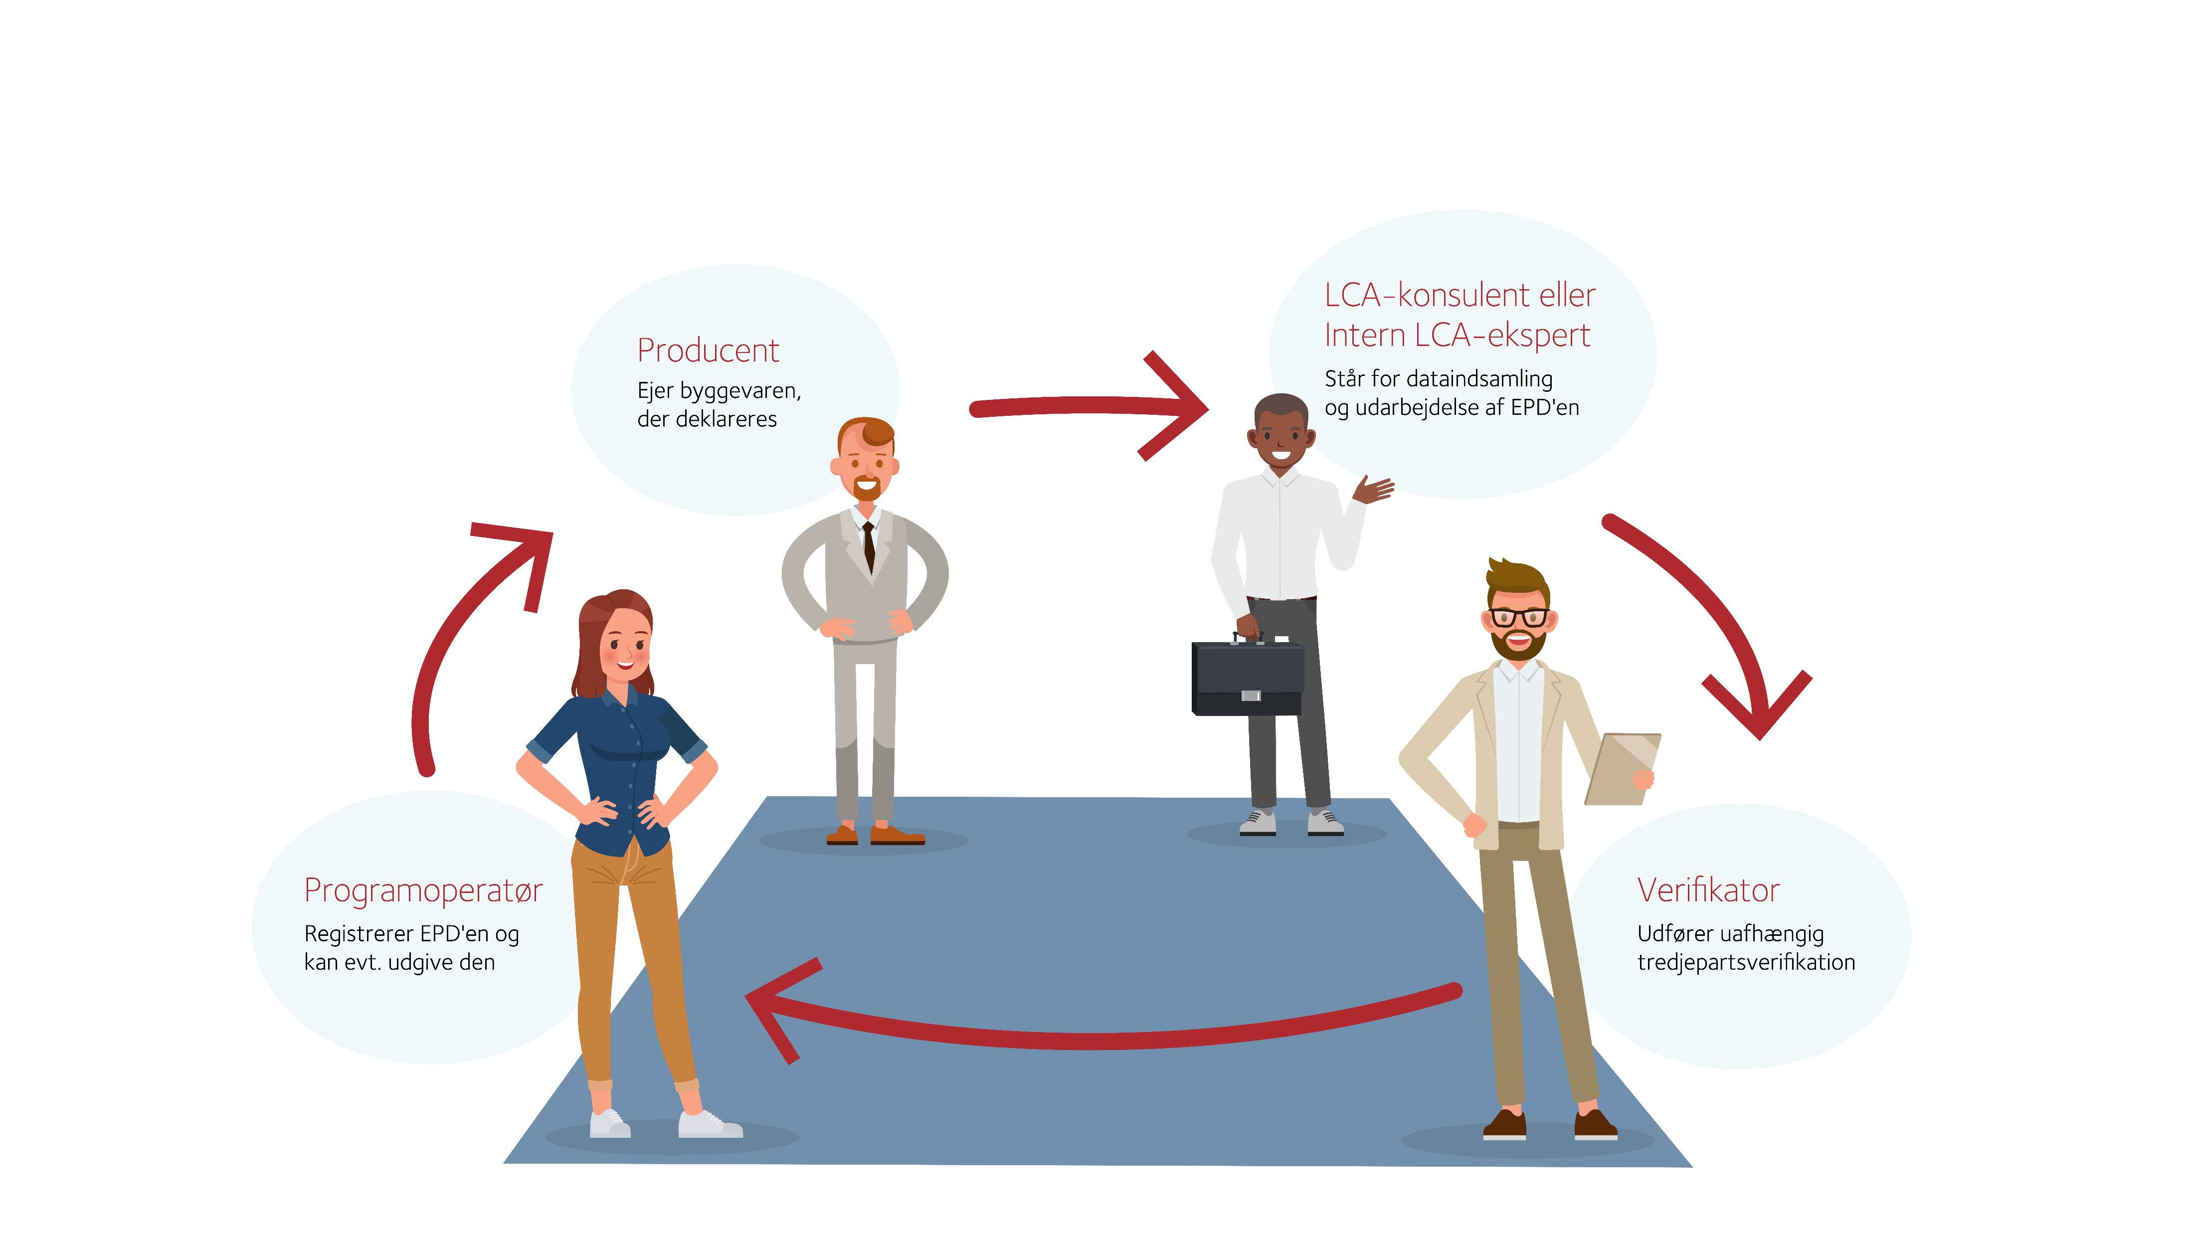
Hvem er involveret i at udvikle en EPD?

Slide 30
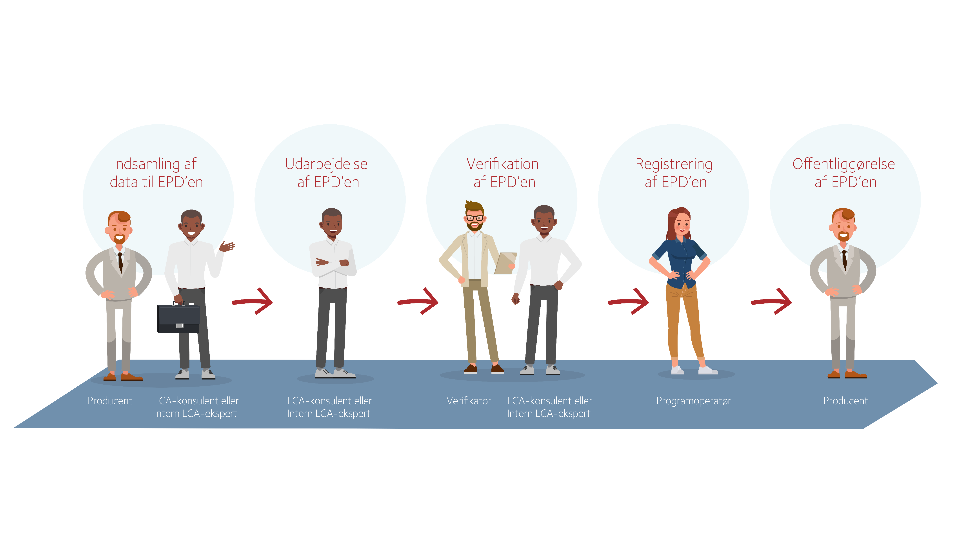
Hvem er involveret hvornår, når en EPD skal udarbejdes?

Slide 31

Hvem er involveret i at udvikle en EPD?
1.
Indsamling af data
  Når der skal indsamles data til livscyklusvurderingen (LCA), som ligger til grund for EPD’en, sker det ofte i et samspil mellem producenten og LCA-konsulenten eller den interne LCA-ekspert.
  Data indsamles hos byggevareproducenten selv - via leverandører og LCA-databaser.

Slide 32
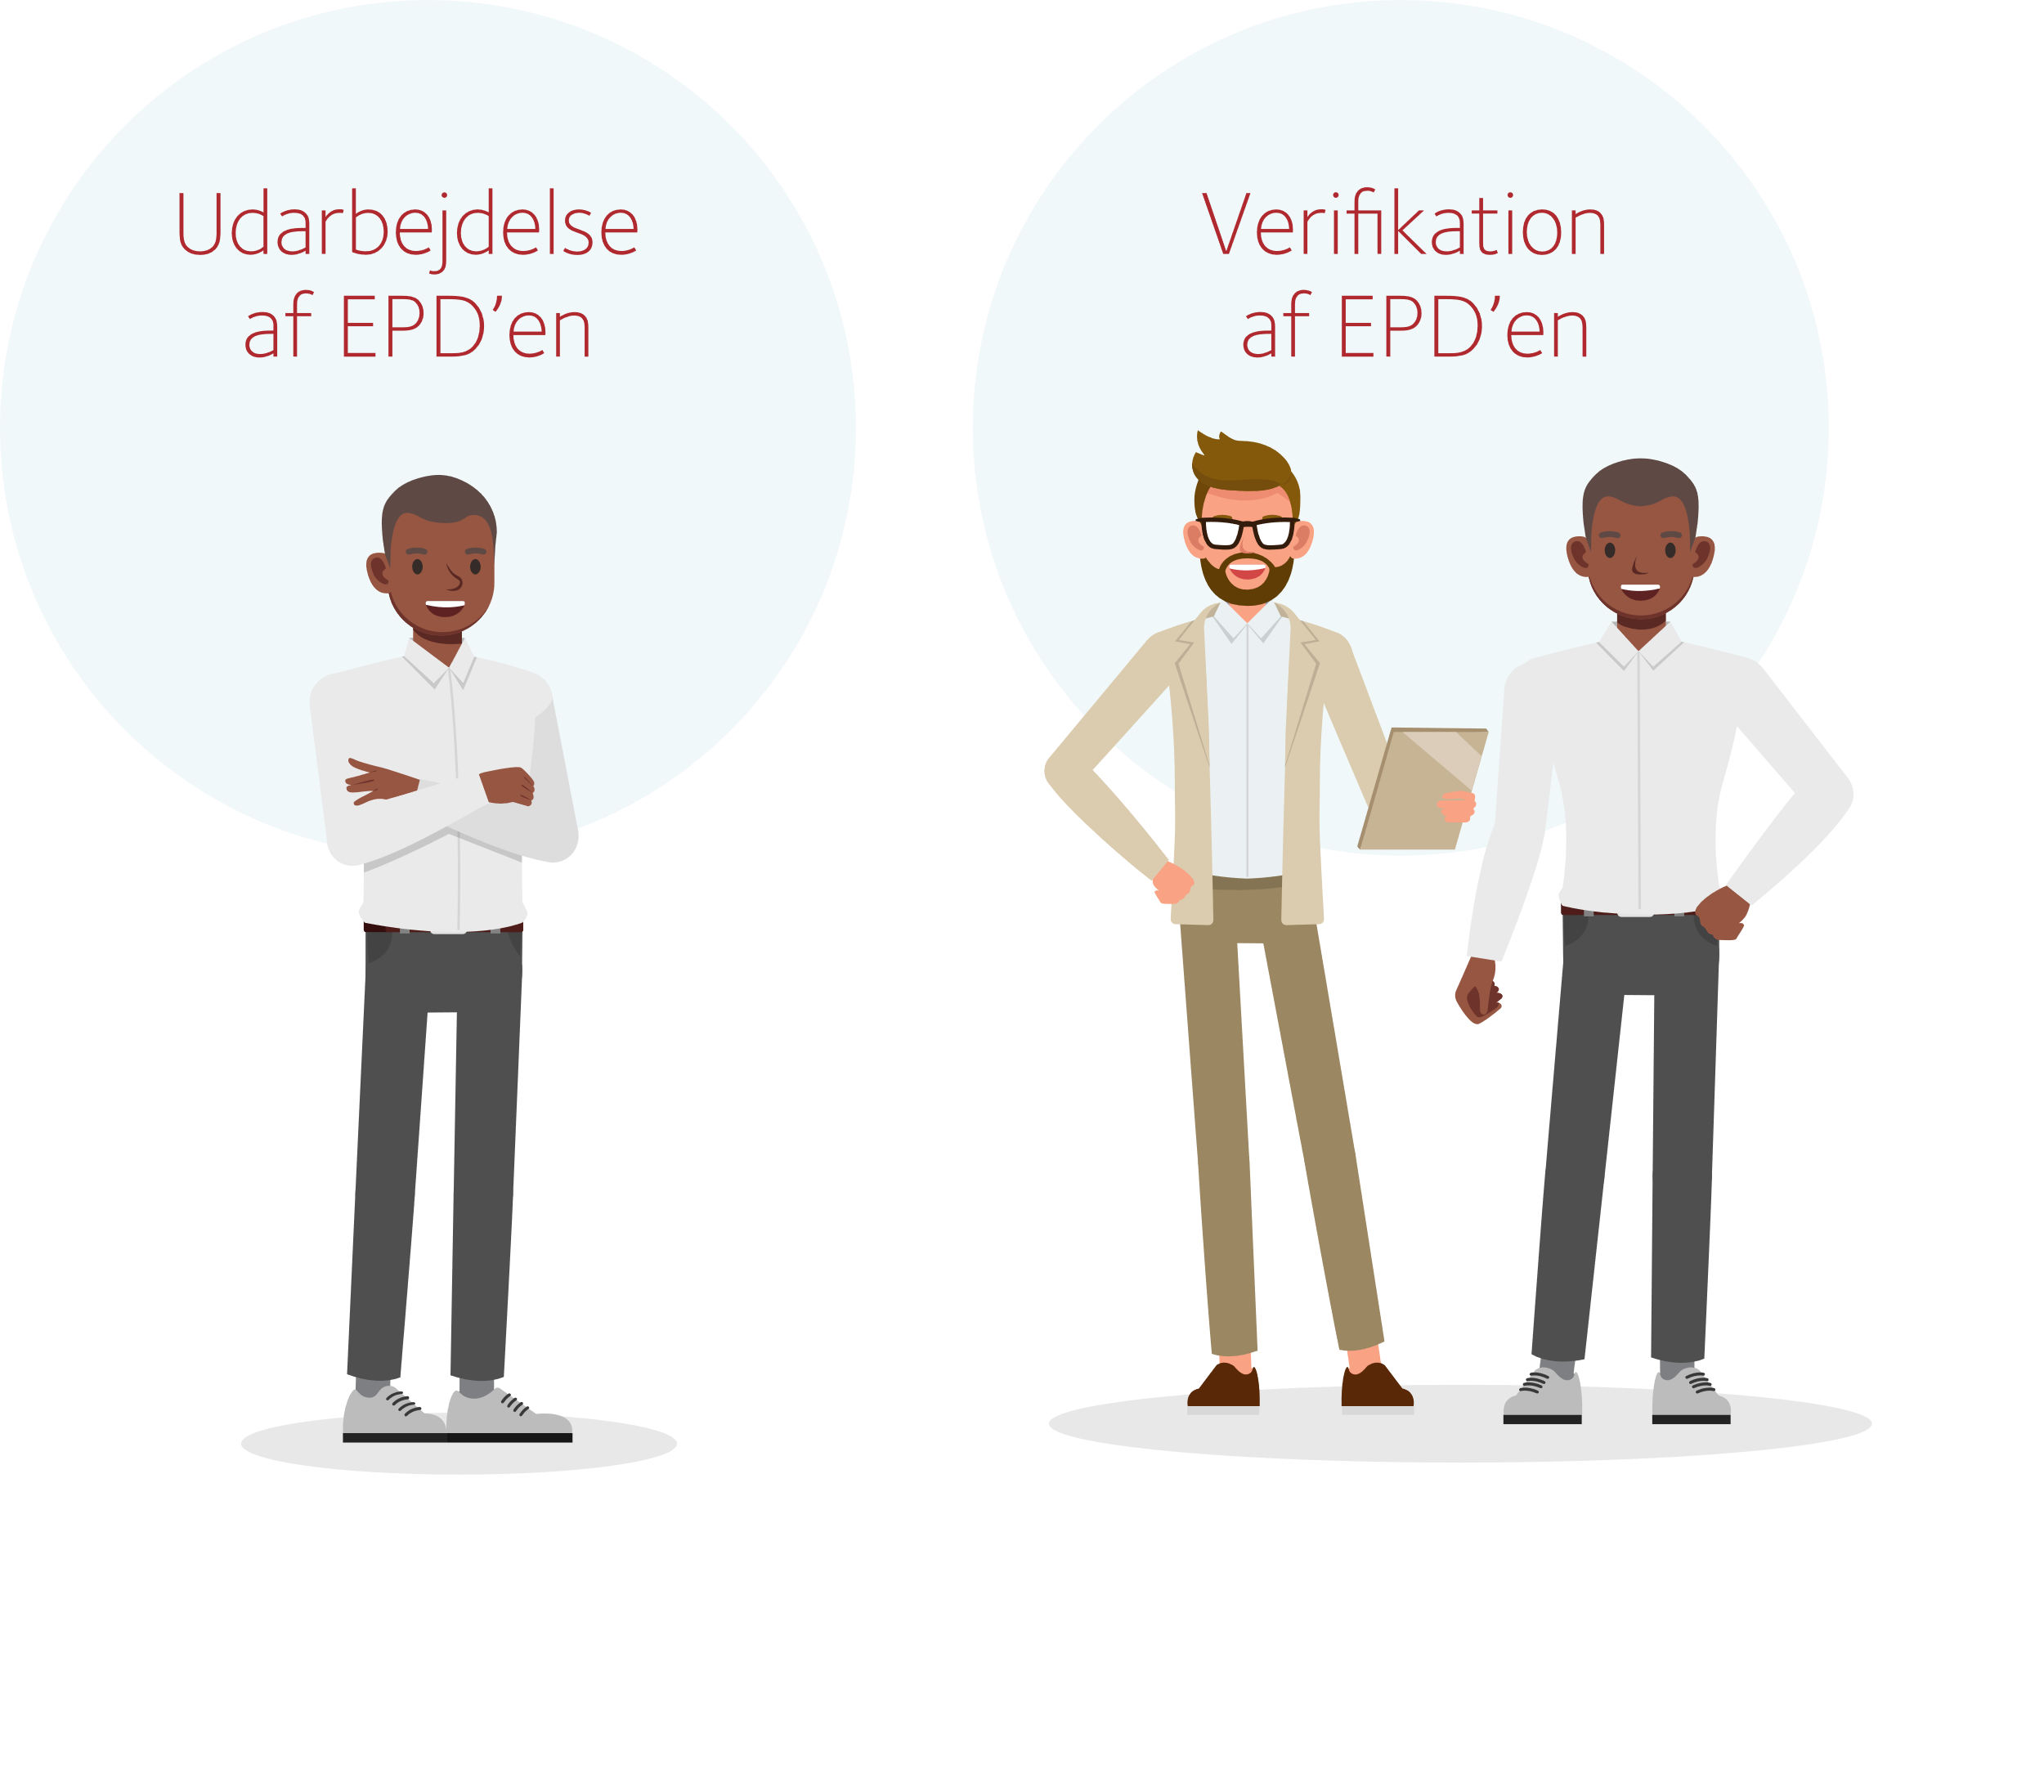
Hvem er involveret i at udvikle en EPD?
2.
Udarbejdelse af EPD’en
  En EPD, og den bagvedliggende LCA, kan som udgangspunkt udarbejdes af alle med de rette kompetencer. Men det er en relativt kompliceret proces.
  Nogle virksomheder har selv LCA-kyndige ansat, mens mindre producenter tit benytter sig af LCA-konsulenter.
Verifikation af EPD’en
  Når EPD’en er udarbejdet, skal den verificeres, inden den kan registreres og offentliggøres.
  En tredjepartsverifikator verificerer EPD’en i henhold til de gældende standarder og programinstruktioner hos den programoperatør, der er valgt til registrering af EPD’en.
3.

Slide 33


Hvem er involveret i at udvikle en EPD?
4.
Registrering af EPD’en
(hos en programoperatør)
  Efter tredjepartsverificeringen registreres EPD’en hos den valgte programoperatør.
  Dette håndteres ofte af LCA-konsulenten
  eller den interne LCA-ekspert.
Offentliggørelse af EPD’en
  Når EPD’en er registreret, kan producenten frit offentliggøre sin EPD.
5.

Slide 34
Eksterne LCA-konsulenter
Vær opmærksom!
Det kræver ikke nogen certificering at arbejde som LCA-konsulent i Danmark.
Og der findes ikke en dansk database over
LCA-konsulenter.
Derfor er det vigtigt at være opmærksom, når man skal vælge en LCA-konsulent.
Det er nemlig en teknisk svær opgave at udarbejde den LCA, som danner basis for EPD’en.
Og langt fra alle konsulenter besidder de nødvendige kompetencer.

Slide 35
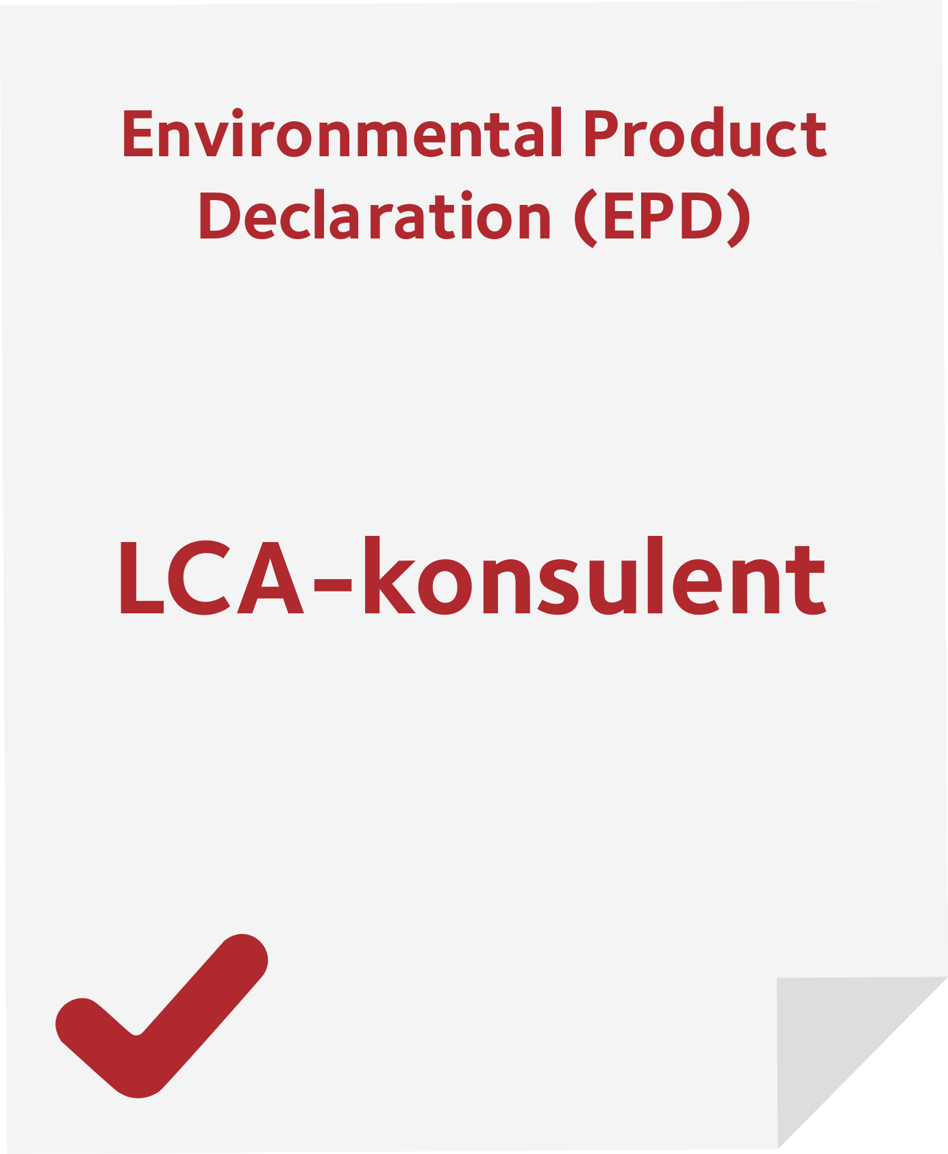
Hvordan finder du den rette LCA-konsulent?
Kig validerede EPD’er igennem –
fx på EPD Danmarks hjemmeside.
  Her vil det fremgå, hvilken LCA-konsulent der har stået for udarbejdelsen af den pågældende EPD.
  På den måde kan man hurtigt finde en konsulent, som i hvert fald har prøvet kræfter med processen tidligere og ikke er helt ny på området.
Kontakt en tredjepartsverifikator
  De tilbyder ofte forskellige services inden for udarbejdelse
  af LCA-beregninger til EPD’er.
  De vil kunne anbefale LCA-konsulenter med erfaring på området.
Orienter dig i listen over LCA-konsulenter fra
The International EPD Systems (environdec.com).
  Vær dog opmærksom på, at denne liste er åben for alle.
  Man kan derfor ikke være sikker på, at de oplistede konsulenter har erfaring med EPD’er.

Slide 36
Hvordan vælger du en
EPD-programoperatør?
De fleste danske producenter anvender typisk:
EPD Danmark
EPD Norge
Tyske IBU
The International EPD System.
Disse er alle medlem af ECO Platform, som er den samlende organisation for europæiske EPD-programoperatører.
En EPD skal registreres hos en programoperatør for at være gyldig. Man vælger selv, hvilken programoperatør der skal varetage registreringen af sin EPD.
På ECO Platforms hjemmeside (eco-platform.org) kan
man finde en oversigt over de nuværende 20 europæiske EPD-programoperatører, deres hjemmesider samt en opgørelse over det antal EPD’er, de hver især har udgivet.

Slide 37

Hvordan vælger du
EPD-programoperatør?
Når man skal vælge programoperatør, kan det være relevant at kigge på:
Prisen for udgivelse og tillægsydelser, som kan variere blandt
EPD-programoperatørerne.
Hvilke geografiske markeder kunderne befinder sig på:
  Har man fx mange norske kunder, kan det være en fordel at få udgivet sin EPD hos EPD Norge (den nationale programoperatør i Norge).
Hvilke nationale programoperatører der har indgået gensidige anerkendelsesaftaler ift. udgivelsen af EPD’er:
  Fx har EPD Danmark, EPD Norge, tyske IBU og The International EPD System en gensidig anerkendelsesaftale.
  Det betyder, at en EPD, som er udgivet hos én af disse programoperatører, også kan udgives hos de øvrige. Der vil dog stadig være omkostninger forbundet med udgivelsen.

Slide 38
Hvad skal du være opmærksom på undervejs?
1.
Formelle krav til en EPD
En EPD skal leve op til kravene i standarderne ISO 14025 og EN 15804 – også kaldet ’EPD-standarden’.
  I 2019 udkom en revideret udgave af EPD-standarden (EN 15804+A2). I en overgangsperiode frem til
  5. november 2022 kunne man derfor både udgive sin EPD efter den ‘nye’ og ‘gamle’ standard (EN 15804+A1).
  Den nye standard har bl.a. medført, at en EPD som minimum skal dokumentere den klimapåvirkning, der er forbundet med byggevarens ’produktionsfase’ (A1-A3), ’bortskaffelsesfase’ (C1-C4) samt ‘næste produktionssystem’ (D).
  Er EPD’en udarbejdet efter en cPCR (Complimentary Product Category Rules), skal kravene i den pågældende cPCR også følges.
  En EPD skal også leve op til den valgte programoperatørs programinstruktioner for at kunne registreres og udgives.

Slide 39

Hvad skal du være opmærksom på undervejs?
2.
”Den nye” og ”den gamle” standard
Der ligger forskellige regnemetoder bag den ‘gamle’ og ‘nye standard. Derfor kan resultaterne ikke sammenlignes.
Et tillægsblad ‘oversætter’ en EPD udgivet efter den ‘nye’ standard til den ‘gamle’ standard.
Det kan sikre, at man som producent ikke kommer i klemme mellem de to beregningsmetoder.

Slide 40
Hvad skal du være opmærksom på undervejs?
Hvilken
betydning
har en PCR?
Ser man helt firkantet på brugen af og referencen til PCR-metoden, kan to EPD’er ikke meningsfuldt sammenlignes - medmindre de er udformet efter samme PCR.
3.
Hvilken PCR (Product Category Rules) er EPD’en udarbejdet efter?
  PCR angiver, hvilke regneregler EPD’en er udarbejdet efter.
  Den anvendte PCR skal altid fremgå af EPD’en.
  Når man i Danmark henviser til ”EPD-standarden” (EN 15804) henviser man i virkeligheden til den grundlæggende PCR.
  I nogle tilfælde kan det også være nødvendigt at benytte en komplementær cPCR til udarbejdelsen af en EPD.
  En cPCR er baseret på EN 15804.
  Derudover definerer den en række specifikke tekniske betingelser og krav, obligatoriske faser i LCA’en og beregningsregler, der skal anvendes, når man udarbejder en EPD for en specifik produktgruppe.
    Dette gælder fx for tegl, beton- eller trævarer.

Slide 41
Hvad skal du være opmærksom på undervejs?
4.
Kan en produktspecifik EPD dække over flere produkter?
JA, i nogle tilfælde er det muligt at inkludere flere produkter i den samme produktspecifikke EPD - blot med separate resultater:
  Hvis der er tale om tydeligt beslægtede produkter, og de
  fx kun har forskellig størrelse eller massefylde.
  Hvis produkterne ikke varierer mere end 10 pct. i deres miljøpåvirkning inden for hver livscyklusfase.
  Hvis der deklareres et ”worst-case scenario” - fx hvis der er tale om flere udgaver af det ‘samme’ produkt, som ikke er 100 pct. ens.
  Det er VIGTIGT at være opmærksom på, at kravene kan være forskellige mellem EPD-programoperatører.

Slide 42
Hvilke data skal indsamles?
En EPD skal (jf. EN 15804) som minimum dokumentere den miljøpåvirkning, der er forbundet med:
Produktionsfase (A1-A3)
Bortskaffelsesfase (C1-C4)
Næste produktionssystem (D).
De resterende faser i byggevarens samlede livscyklus er valgfrie at inkludere.

Slide 43
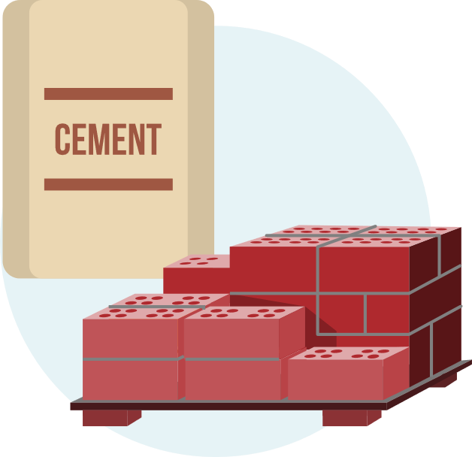
Hvilke data skal indsamles?
1. Data fra ‘Produktionsfasen’ (A)
A1 – Råstofudvinding
  Fasen dækker over udvinding af råstoffer, og dermed også det vand- og energiforbrug, som udvindingen medfører.
  Data for denne del af produktionsfasen skal som oftest indhentes hos producentens underleverandører eller alternativt ved brug af generiske data.
A2 – Transport til fremstilling/produktion
  Fasen omfatter transporten af råstoffer fra underleverandører til byggevareproducent. Miljøpåvirkninger vil her typisk stamme fra produktion og forbrænding af brændstof.
  A3 – Materialefremstilling hos producenten
  Fasen dækker
    alt det, byggevareproducenten foretager sig inden for fabrikkens port,
    og noget af det, som ligger udenfor, men som kan relateres direkte til producentens fabrik.
  Udregnes på baggrund af data, som producenten selv har kontrol over.
    Fx brug af elektricitet, gas og andre udledninger ifm. produktionen af produktet.

Slide 44

Hvilke data skal indsamles?
2. Data fra ‘Bortskaffelsesfasen’ (C)
C1 – Nedrivning
  dækker den fysiske nedtagning af produktet, men også eventuel affaldssortering på pladsen.
    fx energiforbruget i forbindelse med nedbrydning eller adskillelse af elementer.
C2 - Transport til affaldsbehandling
  dækker transporten fra bygningen/nedrivningssitet til lokationen for affaldsbehandlingen.
C3 – Affaldsbehandling
  dækker selve affaldshåndteringen af byggevaren.
  fx den energi, som skal til for at knuse eller rense mursten efter nedrivning af en bygning.
C4 – Bortskaffelse
  dækker selve bortskaffelsen, hvor der i nogle tilfælde vil være tale om deponi (hvorfra der kan opstå udvaskning af fx metaller eller udledning af drivhusgasser).

Slide 45

Hvilke data skal indsamles?
3. Data om ‘Næste produktionssystem’ (D)
Omfatter ikke en del af produktets egen livscyklus, men produktets indvirkning på det næste produktsystem i form af fx genbrug, genanvendelse eller genvinding.
Kan være svær at fastlægge, da den ligger uden for systemets grænse, og der i princippet spås om produktets fremtid.
Udgangspunktet vil typisk være kendte, eksisterende affalds-/genbrugs-/recirkulerings-behandlingssystemer.
Initiativer med fokus på cirkulær økonomi og en byggevares genbrugspotentiale skinner igennem.
Fasen er derfor et vigtigt element i byggevarens samlede miljøpåvirkning.

Slide 46
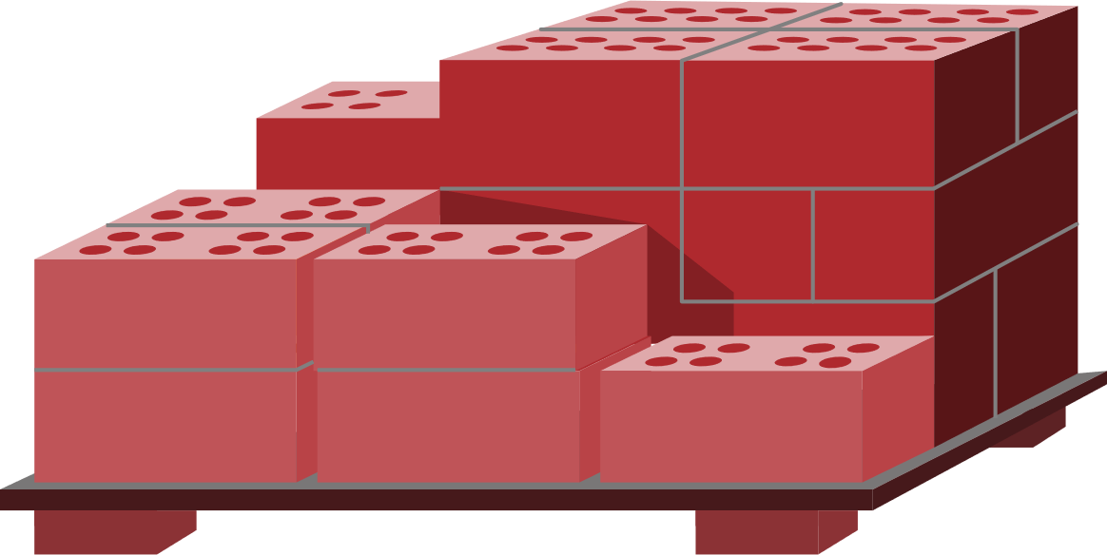
Hvordan indsamler man data?
Og hvad skal man være obs på?
1.
Fase 1: Materialer
Lav en udspecificeret liste over alle de komponenter og materialer, der indgår i produktionen af selve produktet og produktemballagen samt de individuelle materialers vægt.
Den udspecificerede stykliste kaldes ofte en "BOM”
(Bill of Materials).
Den udformes i de fleste tilfælde i et Excel-ark.
Den anvendes efterfølgende i kombination med data for eventuelle komponenter og materialer fra underleverandører til at udarbejde den samlede LCA,
som ligger til grund for EPD’en.
Det er LCA-konsulenten eller den interne LCA-ekspert, som udfører LCA-beregningen.

Slide 47
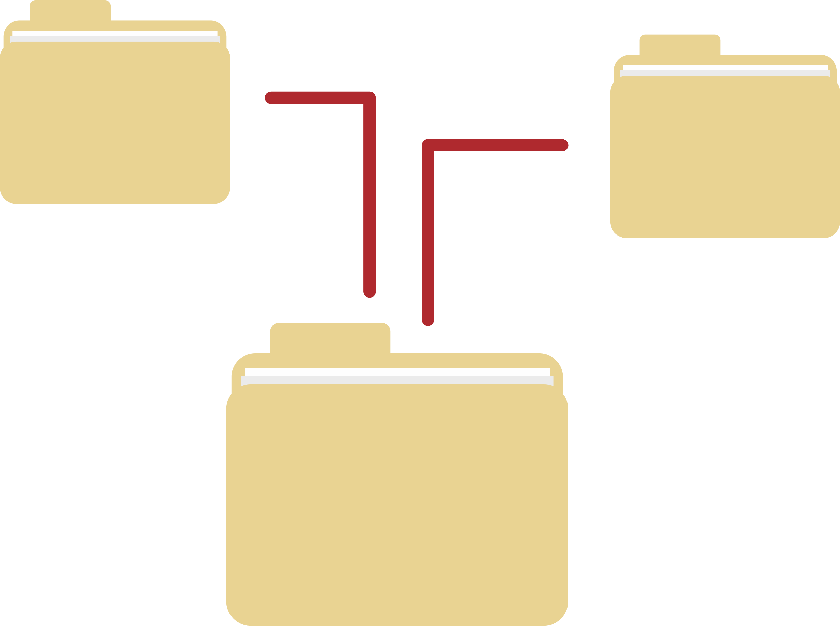
Hvordan indsamler man data? Og hvad skal man være obs på?
2.
Fase 2: Data fra produktionsprocessen
Her indsamles data om selve produktionsprocessen.
Data dækker her fx over forbrug af elektricitet og gas, generering af affald og diverse miljøpåvirkning af luft, jord og vand.
Data skal indsamles så detaljeret som muligt. Hvis der fx produceres flere produkter ved brug af de samme ressourcer, skal der udregnes data for det pågældende produkts andel.
Hvis det ikke er muligt at måle ressourceforbruget for hvert enkelt produkt, skal man i stedet kigge på enten vægt, volumen eller omsætning fra alle produkter, der deler energiforbrug eller hjælpestoffer på fabrikken.
  LCA-konsulenten kan derefter bestemme, hvordan de ressourcer, der bruges til hvert produkt, skal allokeres.
Data skal også dække over et års produktion for at sikre, at der ikke er en årstidsvariation i produktionen.

Slide 48
Hvordan indsamler man data? Og hvad skal man være obs på?
3.
Fase 3: Data fra underleverandører
Her indsamles data for de materialer, der købes af underleverandører,
og som indgår i produktionen af produktet.
Der skal så vidt muligt indhentes data fra underleverandørerne.
Er det umuligt, kan man bruge generiske data.
Denne del af dataindsamlingen udføres oftest af en LCA-konsulent. Den kan opleves som besværlig og være langvarig, fordi data skal indhentes fra kommercielle databaser, fordi ikke alle brancher og leverandører har mulighed for selv at levere disse data.
Anvender man generiske data, skal de udvælges ud fra størst teknologisk, geografisk og tidsmæssig lighed med det materiale,
der faktisk benyttes i produktionen af produktet.
Denne del af dataindsamlingen foregår normalt i specialiseret LCA-software, som allerede indeholder generiske data for byggematerialer.

Slide 49
Hvordan verificeres en EPD?
Når man har udarbejdet en EPD, skal den verificeres af en uafhængig tredjepartsverifikator, før den er gyldig.
Verifikatoren verificerer, at EPD’en er udarbejdet i henhold til ISO 14025, EN 15804, en evt. cPCR og programinstruktionerne hos den valgte programoperatør.
Man vælger selv, hvilken verifikator man vil benytte (bare vedkommende er godkendt af den valgte programoperatør).
Der kan være lang ventetid, så det er altid en god idé at kontakte verifikatoren, når processen for indhentning af data er påbegyndt.
Når EPD’en er verificeret og udgivet, er den gyldig i fem år. Herefter skal den genverificeres.
Sker der signifikante ændringer i produktet eller produktionsmetoden inden for de fem år, skal EPD’en genverificeres.
  Fx hvis der ikke længere benyttes vedvarende energi i produktionen.
Verifikatoren afgør, om ændringerne er så signifikante, at EPD’en skal genverificeres.

Slide 50
Hvordan offentliggøres en EPD?
Ifølge ISO 14025-standarden skal EPD-programoperatøren offentliggøre programinstruktioner, produktkategoriregler (PCR) og registrerede EPD’er.
EPD’en er derfor først gyldig, når den er registreret hos en programoperatør, fx EPD Danmark.
Man kan også vælge at få offentliggjort sin EPD via den valgte programoperatørs hjemmeside (EPD-database), og dermed også ECO Platforms ECO Portal, som samler alle EPD’er udgivet af de tilknyttede programoperatører.
Man kan med fordel også gøre sin EPD tilgængelig på sin egen hjemmeside.
Det kan også være relevant at offentliggøre sin EPD på andre fælles databaser, som benyttes af ens målgruppe.
  Det kan fx være Danske Byggecentres EPD-database BygDok.

Slide 51
Hvad er en digitaliseret EPD?
En ’digitaliseret EPD’ betyder ikke bare, at EPD’en er udgivet hos en programoperatør - eller at den ligger tilgængelig online.
En digitaliseret EPD er udgivet i et digitalt format, som bl.a. gør det nemmere for andre aktører i byggebranchen at bruge EPD’en i deres arbejde.
Et byggeri består af mange forskellige byggevarer, og derfor kan det være en fordel for bl.a. de rådgivende ingeniører at anvende materialer med digitaliserede EPD’er, da de er lette at importere til LCA-værktøjer som fx LCAbyg23.
Der er ingen formelle krav til, at en EPD skal digitaliseres. Det er et aktivt tilvalg, som kan vise sig at være en konkurrencefordel på sigt.

Slide 52
Hvordan digitaliseres en EPD?
En EPD kan digitaliseres efter to forskellige formater:
LCAbyg-format
  Udføres af LCA-konsulenter og EPD Danmark og kun til LCAbyg-værktøjet, som er det LCA-værktøj, der officielt stilles gratis til rådighed for LCA på bygningsniveau i Danmark.
ILCD+EPD-formatet
  Det godkendte format blandt alle EPD-systemer under ECO Platform.
Hvem kan hjælpe med at digitalisere din EPD:
LCA-konsulenten eller den interne LCA-ekspert, der udarbejder EPD’en.
Flere programoperatører tilbyder at stå for digitaliseringen.
  Eksempelvis tilbyder EPD Danmark at digitalisere en EPD mod betaling, mens det hos EPD Norge er inkluderet i prisen.

Slide 53

Hvor lang tid tager det at udarbejde en EPD?
Det er svært at angive, hvor lang tid det tager at udarbejde en EPD, fordi det afhænger af mange faktorer og aktører.
Man skal ikke blive overrasket, hvis processen varer et år.
Det har fx stor betydning, hvor lang ventetid der er hos LCA-konsulenter og verifikatorer.
Hvis man benytter sig af en LCA-konsulent, tager det ofte mellem fire og seks måneder, fra man har kontaktet konsulenten, til EPD’en er udarbejdet.
Langt størstedelen af tiden går med indsamlingen af data. Hvor lang tid det tager, afhænger af, hvor veldokumenteret produktet er.
  Hvis data om produktet og produktionen fx allerede er tilgængelige i et internt system, går det naturligvis hurtigere, end hvis al data skal indsamles fra bunden.

Slide 54

Hvor lang tid tager det at udarbejde en EPD?
Hvis LCA-konsulenten (eller den interne LCA-ekspert) har meget erfaring på området, vil tredjepartsverifikationen typisk tage to til fire uger, afhængig af ventetiden hos verifikatoren.
Har LCA-konsulenten ikke særlig meget erfaring, kan det tage længere tid, fordi der typisk er behov for signifikante ændringer i beregningen, før den kan godkendes.
Jo mere komplekst produktet er, jo længere vil processen typisk også tage.

Slide 55
Hvad koster det at lave en EPD?
Prisen for en EPD kan variere meget, og man kan derfor ikke angive nogen meningsfuld gennemsnitspris.
Prisen afhænger særligt af fire forhold:
Udarbejdelsen:
Hvor kompliceret og ressourcemæssigt krævende – både i forhold til tid og kompetencer – det er at indsamle de nødvendige data, udregne produktets LCA og udarbejde den endelige EPD.
Om man har de nødvendige ressourcer tilgængelige internt i virksomheden, eller om man skal afsætte penge til en ekstern LCA-konsulent, som kan stå for udarbejdelsen.
Man skal som hovedregel ikke forvente priser under 100.000 DKK, men i stedet forberede sig på priser fra omkring 120.000 DKK.
Benytter man sig af en LCA-konsulent, tilbyder de fleste en lavere stykpris pr. EPD, hvis man får udarbejdet flere EPD’er samtidigt.
1.

Slide 56
Hvad koster det at lave en EPD?
2.
Verifikationen:
Tredjepartsverifikatoren tager typisk mellem 20-30.000 DKK for at verificere en EPD - og omkring 5.000 DKK ekstra pr. yderligere EPD.
Har man ikke de korrekte data på plads i første omgang, koster det en ekstra runde hos verifikatoren at få EPD’en godkendt.
Offentliggørelse af EPD’en hos programoperatører:
Her er typisk omkostninger i form af et årligt administrationsgebyr eller registreringsgebyr samt evt. udgifter til udarbejdelse af tillægsblad, oversættelser til andre sprog – og digitalisering af EPD’en, hvis man ønsker det.
De aktuelle priser kan findes på de respektive programoperatørers hjemmesider.
Revision af EPD’en:
En udgivet EPD er gyldig i fem år, medmindre der sker væsentlige ændringer i produktionen. Herefter er der omkostninger til genverificering.
Der kan også være yderligere udgifter, hvis EPD’en pga. signifikante ændringer i produktet eller produktionsmetoden skal revideres i samme omgang.
3.
4.

Slide 57
Videnspakke 4:
Hvem laver og bruger EPD’er?
Få styr på rollerne i forbindelse med EPD’er.

Slide 58
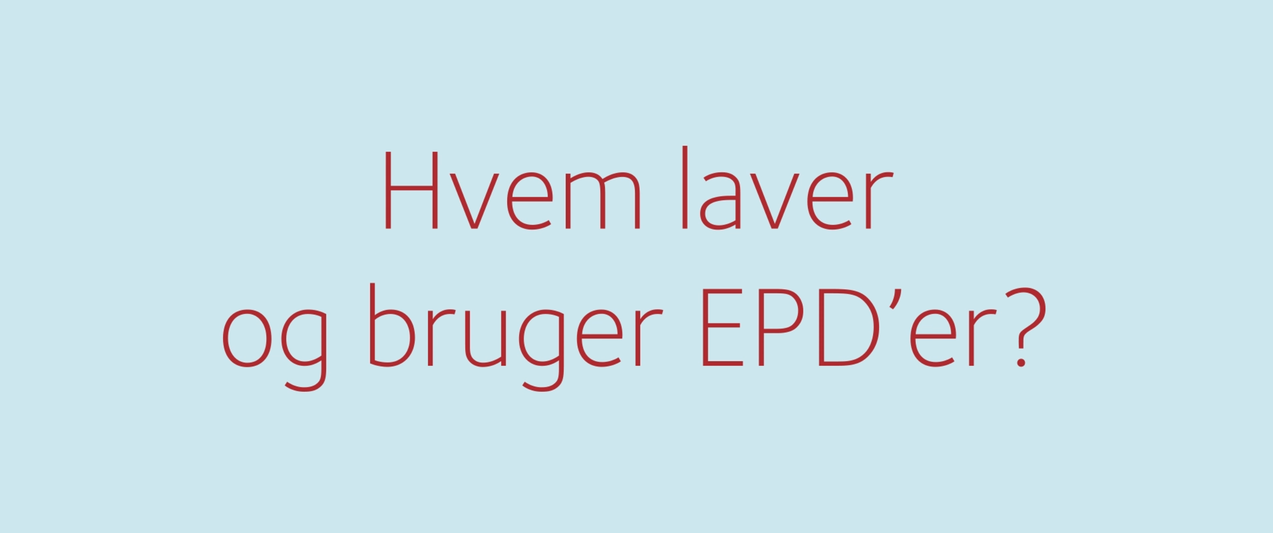
Indhold
Hvem er involveret i at udvikle en EPD?
Hvem gør hvad?
Hvilke aktører bruger EPD’er?
Se den tilhørende film her

Slide 59
Hvem er involveret i at udvikle en EPD?

Slide 60
Udarbejdelsesprocessen:
Hvem gør hvad?
Producent
Ejer byggevaren, der deklareres.
Udvikler eller bestiller EPD’en.
Er ansvarlig for, at EPD’en er korrekt udarbejdet, og at de rigtige data er anvendt i beregningen.
Tredjepartsverifikator
Er en uafhængig tredjepart.
Verificerer EPD’en i henhold til EN 15804 og evt. supplerende cPCR-regler..
Sørger også for at verificere, at EPD’en er udarbejdet i henhold til de programinstruktioner, der er gældende hos den valgte programoperatør.
LCA-konsulent
Hjælper med at udarbejde en EPD (også med indsamling af data) og den bagvedliggende LCA.
Kan være ansat i virksomheden eller ekstern konsulent.
EPD-programoperatør
Registrerer og udgiver den verificerede EPD.

Slide 61
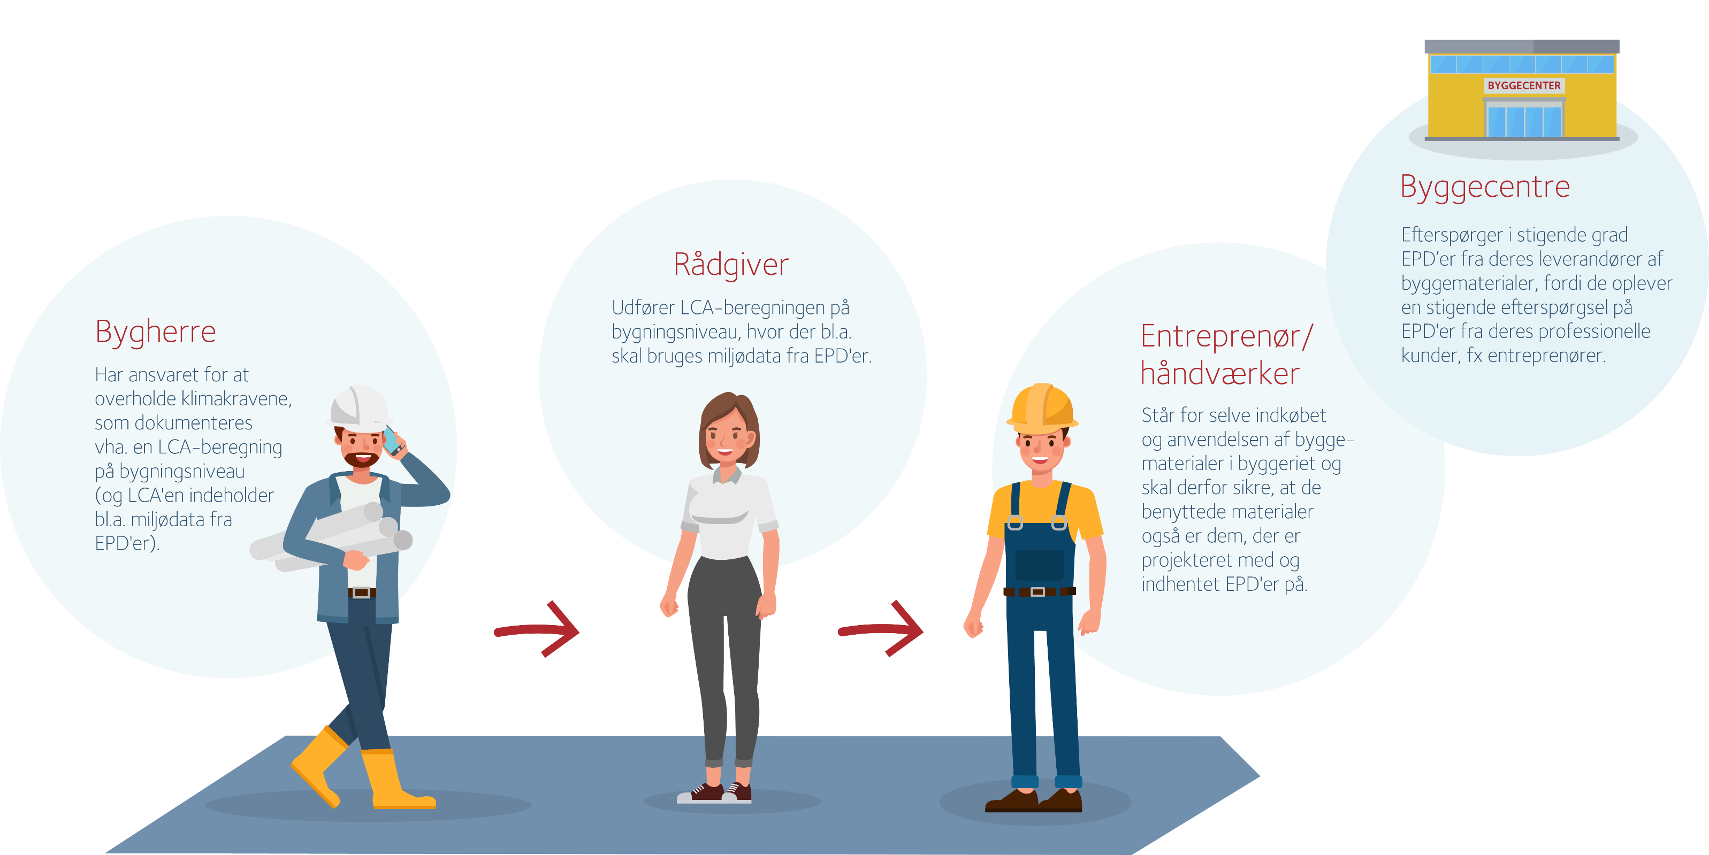
Hvilke aktører bruger EPD’er?

Slide 62
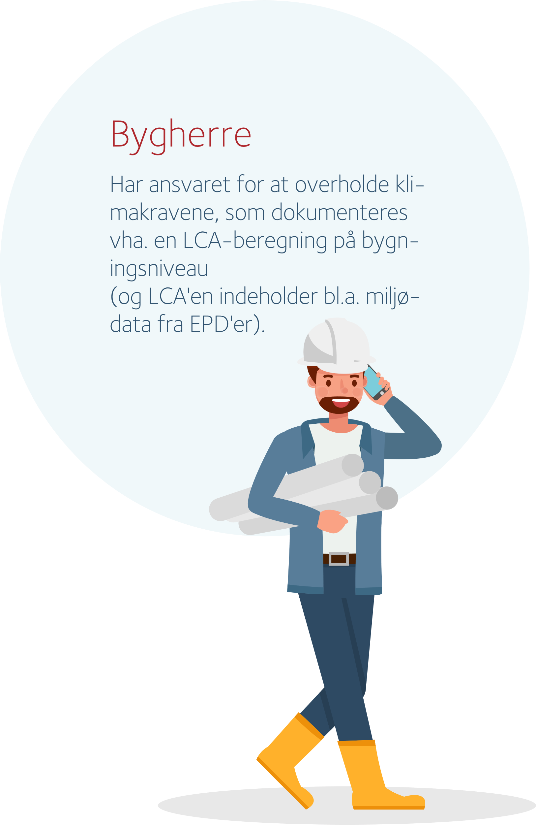
Hvilke aktører bruger EPD’er?
Bygherrer
Indirekte i kontakt med EPD’erne som ansvarlige for udarbejdelsen af den obligatoriske klimaberegning på bygningsniveau.
Som privat bygherre kan man frit stille specifikke krav til, at byggeriet fx skal opføres med bestemte byggematerialer, eller at det kun udføres med byggematerialer, som har en EPD.
Offentlige bygherrer må jf. Udbudsloven ikke stille de samme krav, som private bygherrer til fx materialevalg og brug af EPD’er.
  MEN de må gerne udarbejde funktionsudbud, som fx stiller krav om, hvor høj klimapåvirkningen må være fra den enkelte byggevare.
  Det vil ofte medføre en præference for byggematerialer med EPD’er, fordi de giver en mere præcis indikation af byggematerialets miljøbelastning end fx generiske data.

Slide 63

Hvilke aktører bruger EPD’er?
Rådgivere
Fx ingeniører og arkitekter med ansvar for byggeriets livscyklusvurdering (LCA).
Det er rådgiverens ansvar at udføre selve
LCA-beregningen på bygningsniveau.
Det er derfor også rådgiverens ansvar at indhente de nødvendige miljødata fx i form af EPD’er.

Slide 64
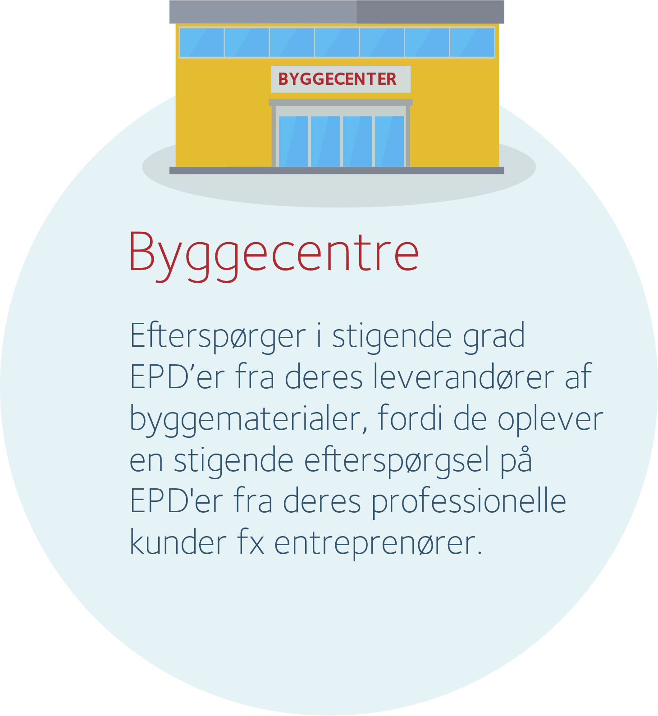
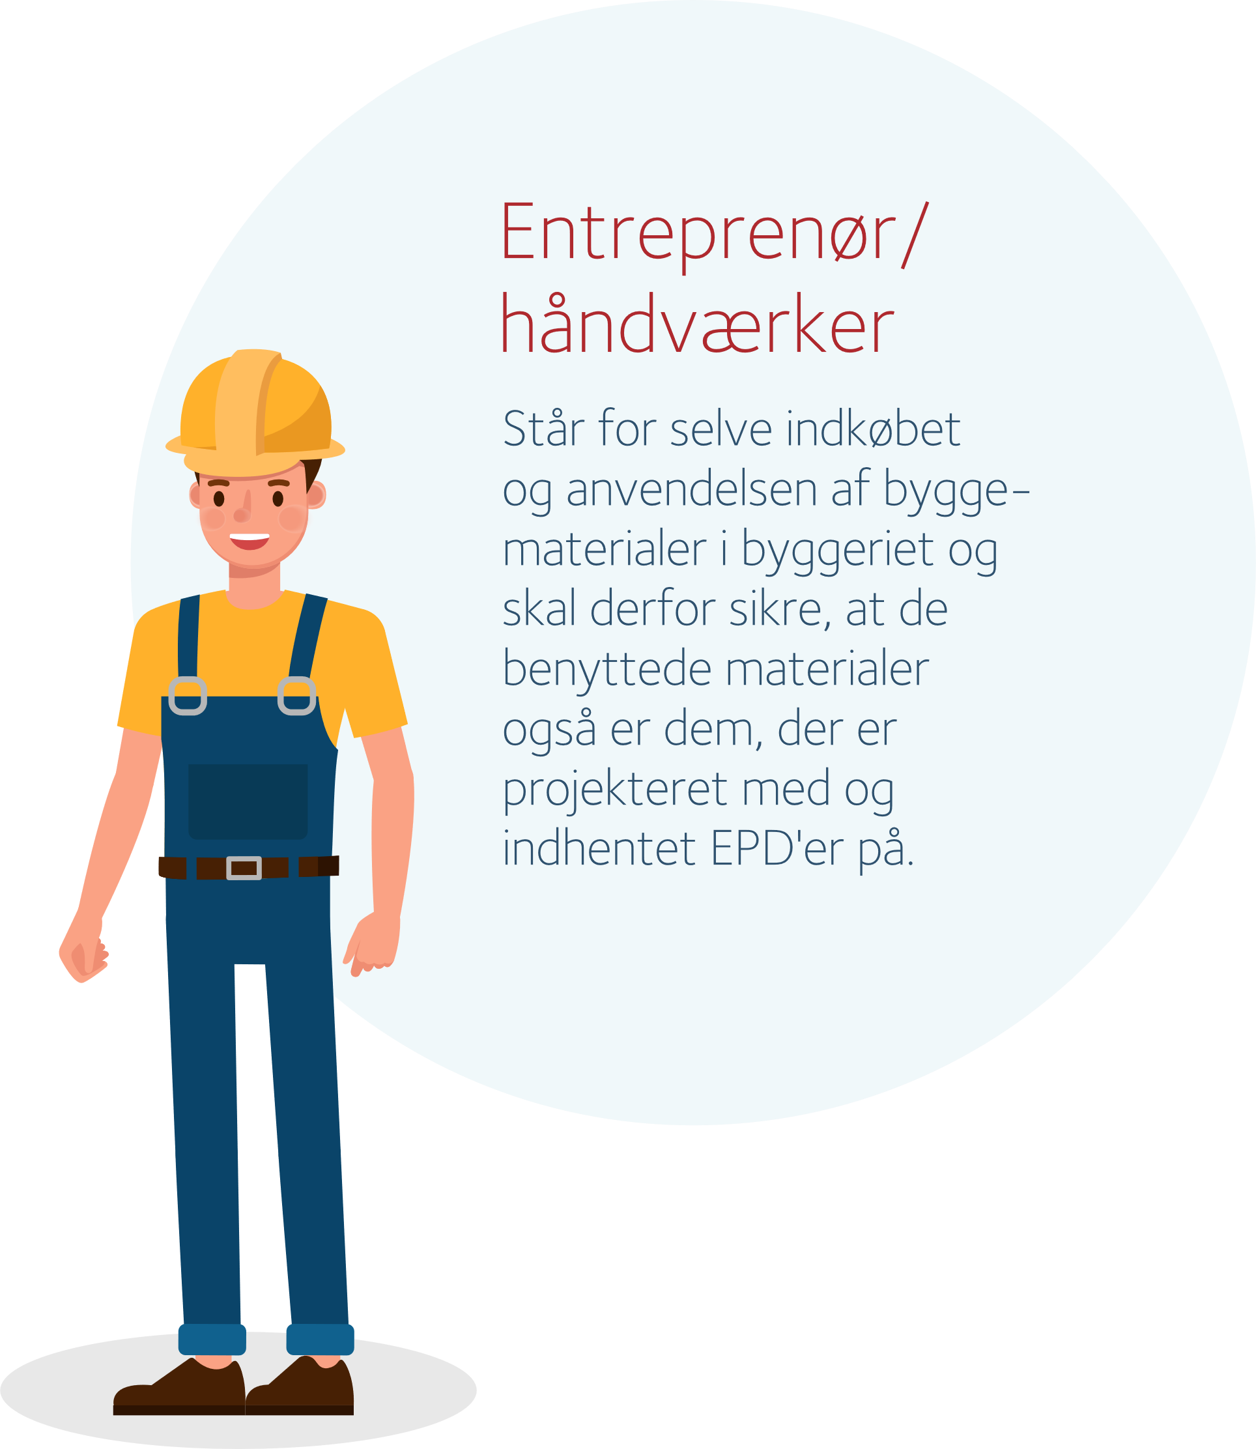
Hvilke aktører bruger EPD’er?
Entreprenører og håndværkere
I berøring med EPD’er, når de fx har ansvaret for at indkøbe de byggevarer, der benyttes i byggeriet.
  Entreprenøren skal sikre, at de byggevarer, der er projekteret med, også er dem, der rent faktisk bygges med.
  Erstattes ét materiale med et andet i løbet af byggeprocessen, skal entreprenøren sørge for at give rådgiveren besked og evt. indhente EPD’er på de nye materialer.
  Sådan sikres det, at den endelige beregning af bygningens klimapåvirkning også stemmer overens med det faktisk opførte byggeri.
Byggecentre
Kan komme i berøring med EPD’er, fordi de professionelle kunder i stigende grad efterspørger (og forventer, at byggecentrene kan levere) EPD’er på de byggevarer, de sælger.

Slide 65
Videnspakke 5:
Hvad er gevinsterne ved en EPD?
Hvad får man ud af at have en EPD - og hvordan bruger man den i sin markedsføring?

Slide 66
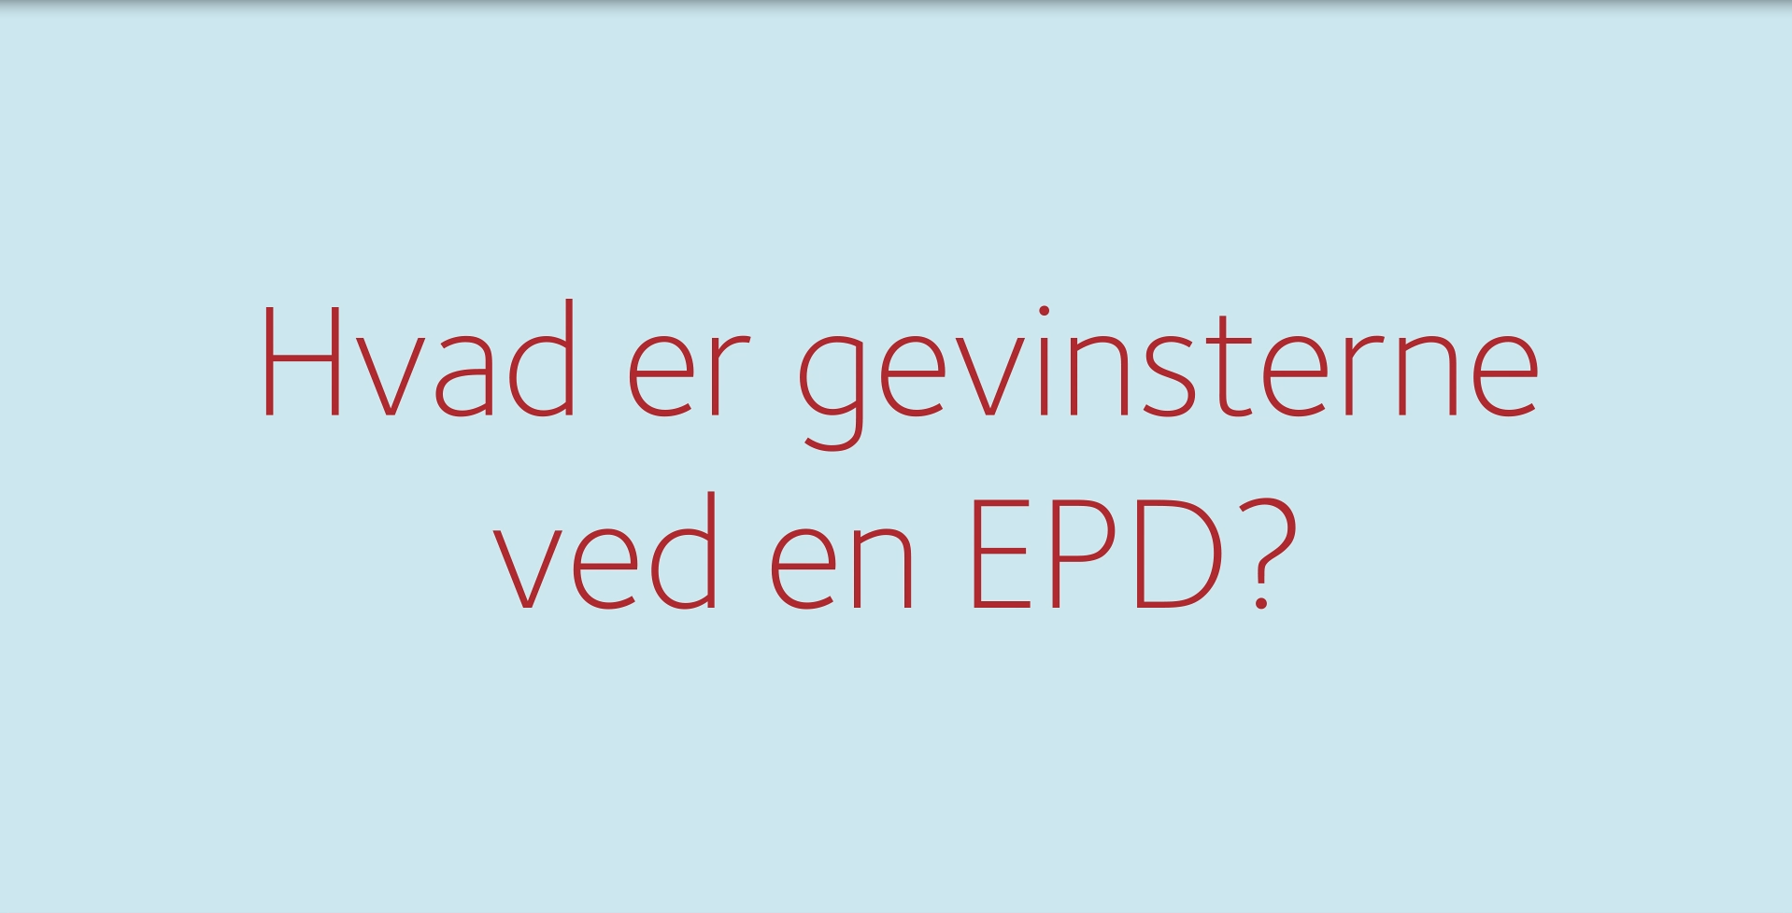
Indhold
Hvordan markedsfører man en EPD?
Hvilken lovgivning er relevant i forhold til markedsføring af EPD’er?
Hvad får man ud af at have en EPD?
Hvorfor har EPD’en ikke nødvendigvis en effekt på ordrebogen?
Se den tilhørende film her

Slide 67

Hvordan markedsfører man en EPD?
Man kan gøre opmærksom på sin EPD ved fx at gøre den tilgængelig i forskellige EPD-benchmarking-værktøjer som fx:
LCAbyg
EC3
EPD Analyzer
One Click LCA Planetary.
Disse kan alle benyttes til at udregne LCA på bygningsniveau.
Med en EPD har man dokumentation på sit produkts miljøpåvirkning.
Dermed har man en konkurrencefordel, fordi EPD’er er mere præcise end generiske data.
Dette skyldes, at præcise data er at foretrække for de aktører, der anvender EPD’er i deres arbejde med bl.a.:
  Den obligatoriske LCA-klimaberegning på bygningsniveau.
  Bæredygtighedscertificeringsordninger som fx DGNB, Breeam og Leed.

Slide 68

Hvilken lovgivning er relevant i forhold til markedsføring af EPD’er?
Man skal huske at overholde markedsføringsloven, hvis man anvender EPD’er i sin markedsføring.
De udsagn, man anvender, skal kunne dokumenteres.
Kan man ikke det, er det vildledende markedsføring - og i strid med markedsføringsloven.
I de senere år har der i byggebranchen været mange eksempler på såkaldt ”greenwashing”, hvor der har manglet dokumentation.
Man skal kunne dokumentere udsagn som fx ’klimavenlig’, ’miljøvenlig’ og ’bæredygtig’
…og det er nærmest umuligt!

Slide 69

Hvilken lovgivning er relevant i forhold til markedsføring af EPD’er?
Forbrugerombudsmanden udgav i 2021 en kvikguide om, hvad man skal være opmærksom på, når man markedsfører et produkt på en lav miljøbelastning.
De vigtigste pointer er:
Markedsføringen må ikke være vildledende.
Faktiske oplysninger skal kunne dokumenteres.
Udsagn som ’grøn’, ’klimavenlig’ og ’bæredygtig’ skal som hovedregel dokumenteres af en LCA-beregning.
Konkrete udsagn om et produkt eller en virksomhed skal kunne dokumenteres.
Dokumentation om ‘bæredygtighed’ skal vise, at man ikke forringer kommende generationers mulighed for at opfylde deres behov inkl. hensyn til sundhedsmæssige, sociale og etiske forhold.
Det er derfor MEGET VANSKELIGT at kalde et produkt bæredygtigt uden at vildlede.
Vil du vide mere?
Download kvikguiden
på Forbruger-ombudsmandens hjemmeside her

Slide 70


Hvad får man ud af at have en EPD?
Med en verificeret EPD har man mulighed for at:
Skabe en grønnere forretningsmodel
  fordi den bagvedliggende livscyklusvurdering (LCA) bidrager til en langt bedre produkt- og produktionsforståelse.
Opnå en potentiel international konkurrencefordel.
Øge sin transparens ift. kunderne –
ift. miljøansvar.

Slide 71

Hvorfor har EPD’en ikke nødvendigvis en effekt på ordrebogen?
Dette kan skyldes flere ting:
De aktører i byggebranchen, der benytter EPD’er, er måske ikke klar over, at man har udarbejdet en EPD.
  Det kan man forsøge at afhjælpe ved at markedsføre sin EPD.
De nye klimakrav, som vil have en positiv indvirkning på efterspørgslen af EPD’er, gælder KUN for alt nybyggeri, som har fået byggetilladelse efter 1. Januar 2023.
  Derfor kan man godt opleve en forsinket effekt på efterspørgslen af EPD’er.
Vi befinder os i de indledende faser ift. at stille krav til bygningers samlede klimabelastning.
  Med en EPD står man på sigt stærkere i konkurrencen om markedsandele i en byggebranche, som løbende vil opleve skærpede krav frem mod 2029.

Slide 72
Videnspakke 6:
Hvad skal man som startup-virksomhed være opmærksom på i forhold til EPD’er?

Slide 73
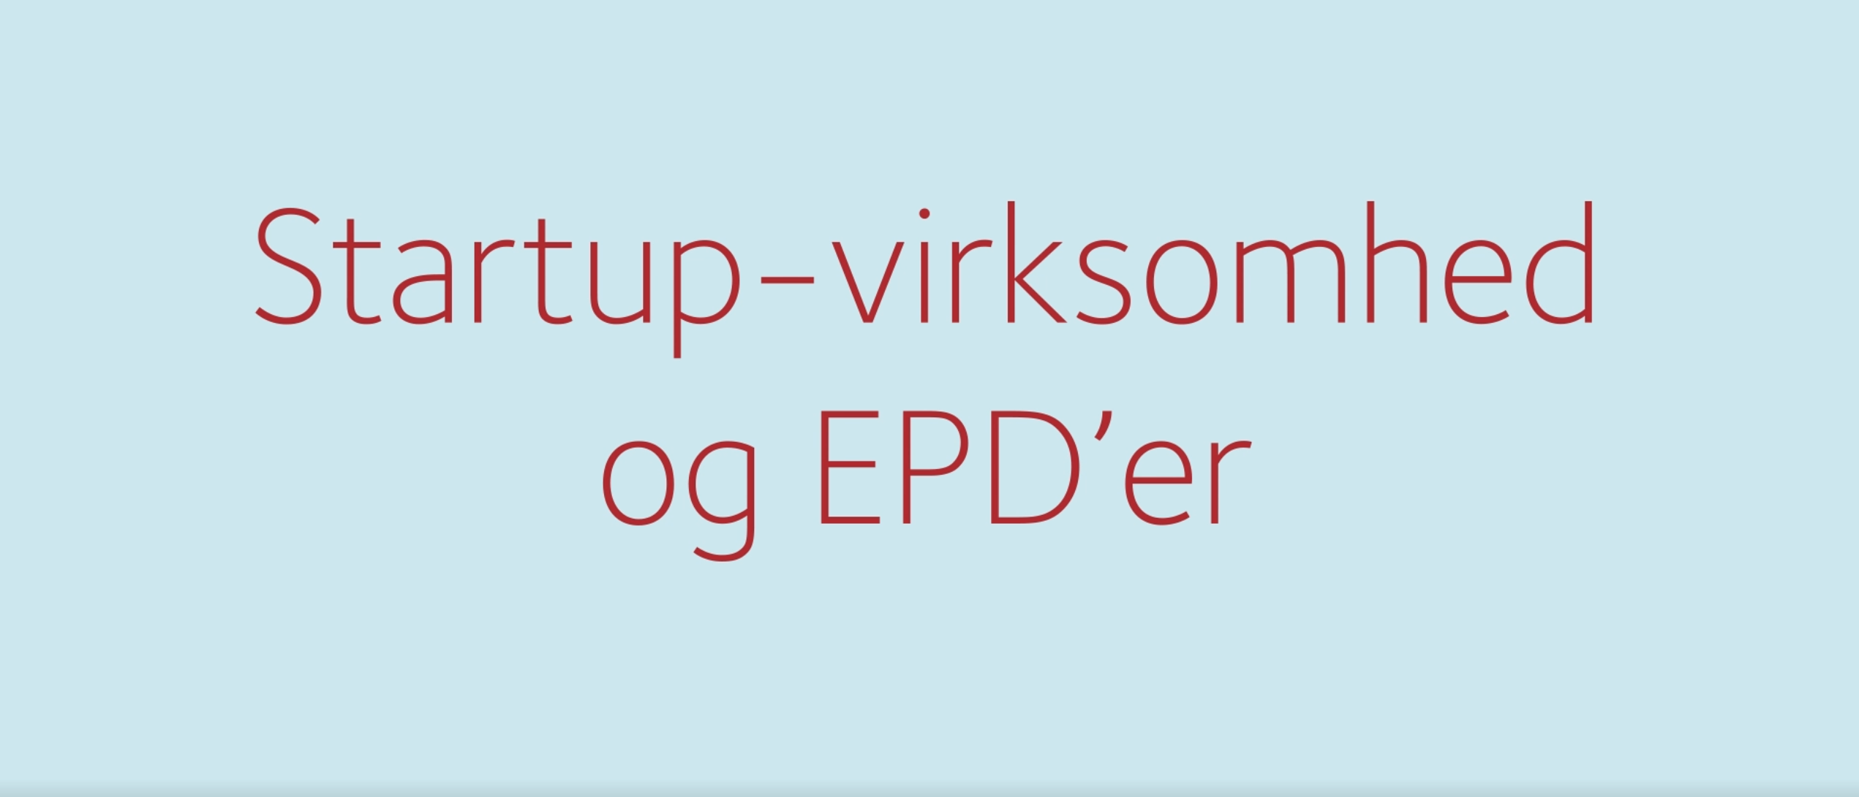
Indhold
Hvad koster det at lave en EPD?
Hvor lang tid tager det at lave en EPD?
Hvad skal du være obs på som startup-virksomhed?
Se den tilhørende film her

Slide 74

Hvad koster det at lave en EPD?
Prisen for en EPD kan variere meget, og man kan derfor ikke angive nogen meningsfuld gennemsnitspris.
Prisen afhænger dog særligt af følgende fire forhold:
Udarbejdelse
Verifikation
Offentliggørelse
Digitalisering.
Disse forhold kan du blive klogere på i videnspakke 3, som fokuserer på processen for udarbejdelsen af en EPD.

Slide 75
Hvor lang tid tager det at lave en EPD?
Udarbejdelsestiden for en EPD kan variere meget, og man kan derfor ikke angive et meningsfuldt tidsestimat.
Udarbejdelsestiden afhænger dog særligt af:
Hvor veldokumenteret produktet og produktionen er.
De forskellige aktører, som alle spiller en rolle i udarbejdelsen af en EPD.
Dette kan du blive klogere på i videnspakke 3, som fokuserer på processen for udarbejdelsen af en EPD.

Slide 76
Hvad skal du være obs på som startup-virksomhed?
1.
Produktionsdata for en EPD skal baseres på data fra et helt produktionsår.
  I nogle tilfælde er det muligt at udarbejde sin EPD på baggrund af fx tre måneders produktion.
  I de tilfælde skal EPD’en kvalitetssikres efter 12 måneder for at sikre, at resultaterne i EPD’en stadig er korrekte.
De produktionsdata, der anvendes i beregningen, skal for så vidt muligt være verificerbare.
  Derfor kan det være nyttigt allerede i begyndelsen af
  EPD-udviklingen at forberede sig på dataindsamling, fx
  ved løbende at dokumentere ændringer i produktionen eller
  i selve produktet.
  Foretager man ændringer i produktets indhold, kan man implementere disse ændringer i sin EPD med det samme.
  Foretager man derimod ændringer i produktionsmetoden, skal man indsamle data for fx tre måneder, før ændringerne
  kan implementeres i EPD’en.
En EPD er den bedste måde at dokumentere en byggevares miljøpåvirkning på –
Men det kan være en kompleks proces.
2.

Slide 77
Hvad skal du være obs på som startup-virksomhed?
3.
Som en del af LCA’en (der danner grundlag for EPD’en) skal man bl.a. se på scenarierne for et produkt i ‘næste produktionssystem’.
  Scenarierne skal baseres på praktiske og eksisterende genanvendelse- eller affaldshåndteringssystemer.
  Hvis man designer et retursystem eller lignende, skal man derfor kunne bevise, at det kan fungere i praksis – og det kan være svært.

Slide 78
Videnspakke 7:
Hvordan læses og valideres en EPD?
Få indblik i hvad der som byggerådgiver er vigtigt at vide om EPD’er.

Slide 79
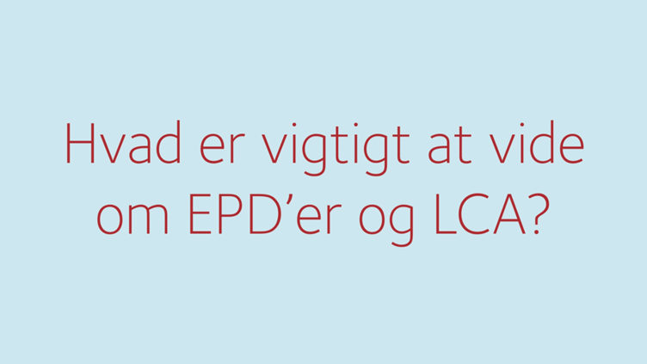
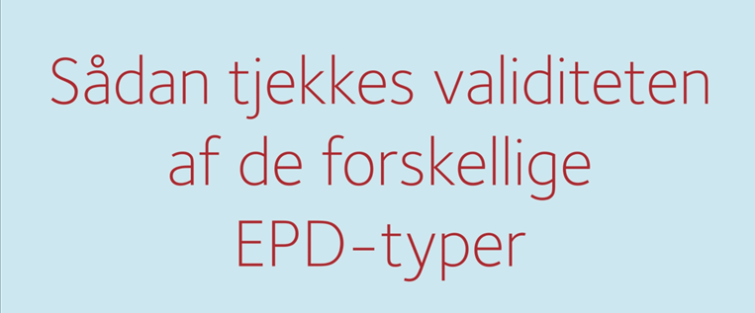
Følgende emner er også relevante for byggerådgivere:
Videnspakke 1:
Hvilken lovgivning er relevant at kende? (slides 11 - 13)
Hvad er den forventede udvikling på området? (slides 14 - 17)
Videnspakke 2:
Hvilke typer af EPD’er findes der? (slides 20 - 22 )
Hvilke typer af EPD’er kan bruges hvornår? (slides 23 - 25)
Indhold
Hvor indhenter man en EPD?
Hvilke data fra EPD’en skal bruges i LCA’en på bygningsniveau?
Hvad er vigtigt at være opmærksom på, når EPD-data bruges i en LCA på bygningsniveau?
Se de to tilhørende film her og her

Slide 80
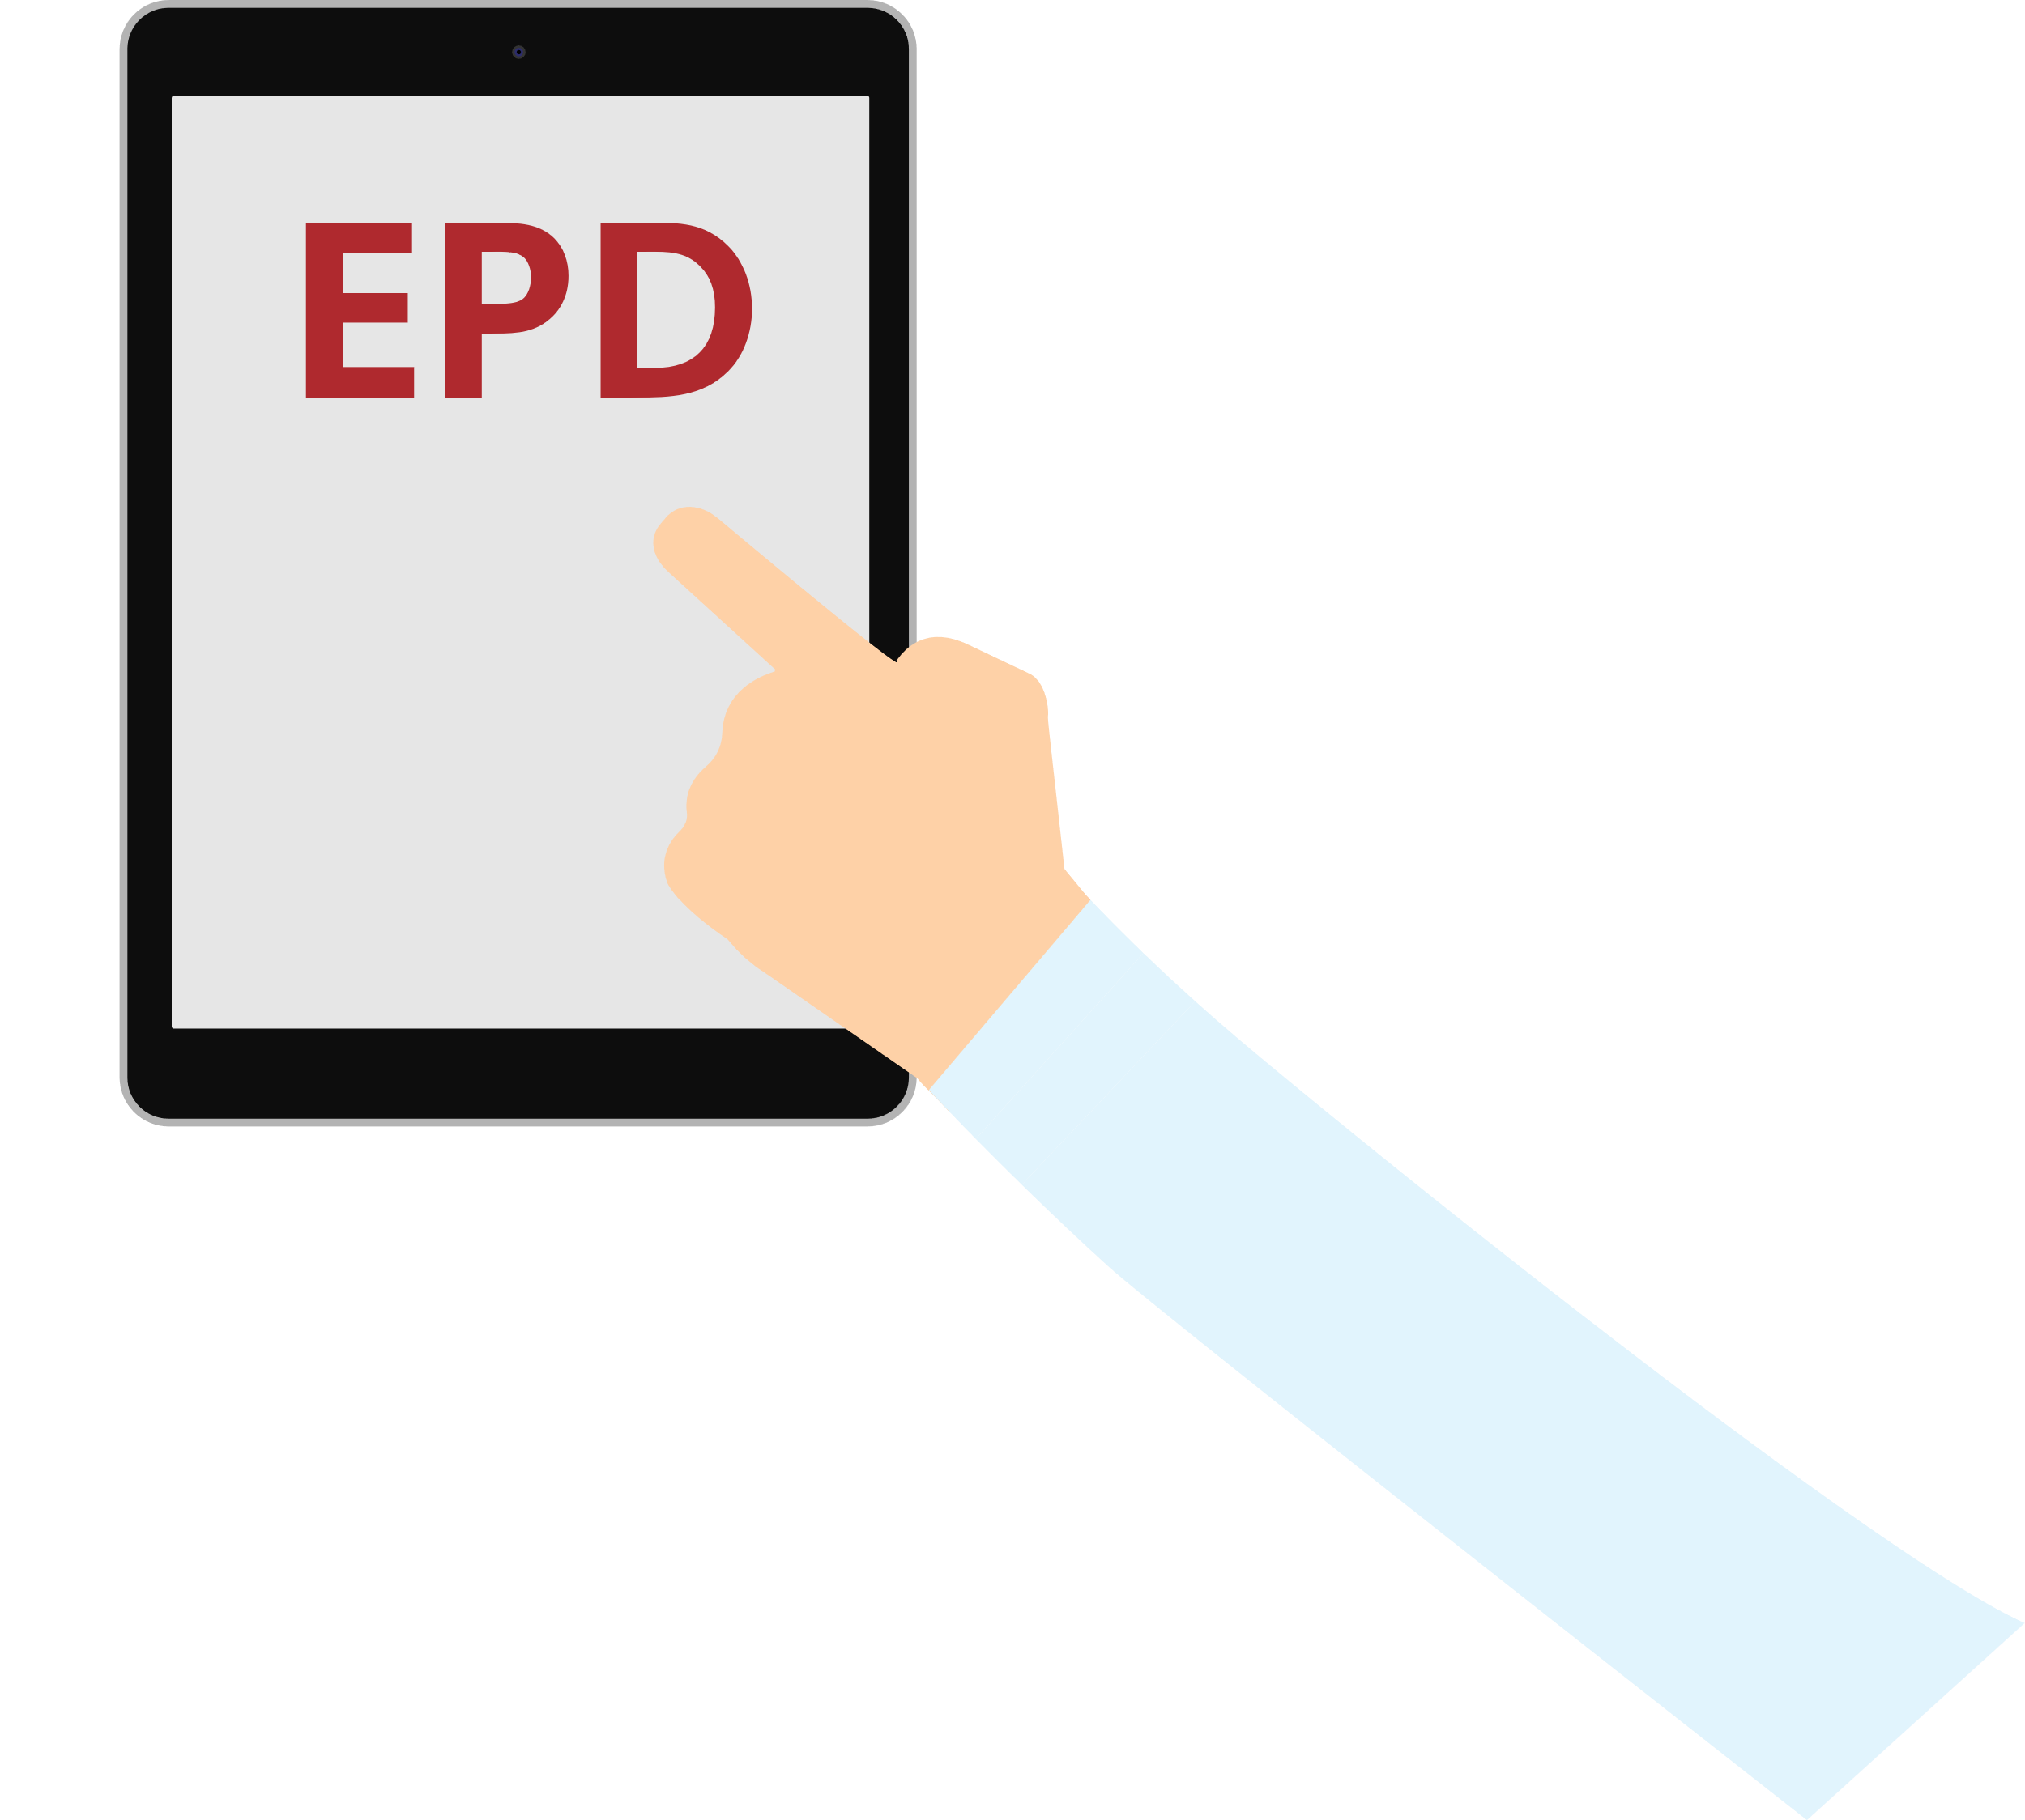
Hvor indhenter man en EPD?
EPD’er er baseret på fælles internationale retningslinjer og kan hentes flere steder:
I fælles databaser/platforme
  Fx ECO platform, som de fleste europæiske programoperatører opererer under.
Ved EPD-programoperatører
  Fx EPD Danmark, EPD Norge og The International EPD System.
Hos byggevareproducenten
Ved byggecentre og grossister
  Fx BygDok.dk.
Hos brancheforeningerne
  Fx for beton, mursten, trækonstruktion og tagrør til tage og facader.

Slide 81
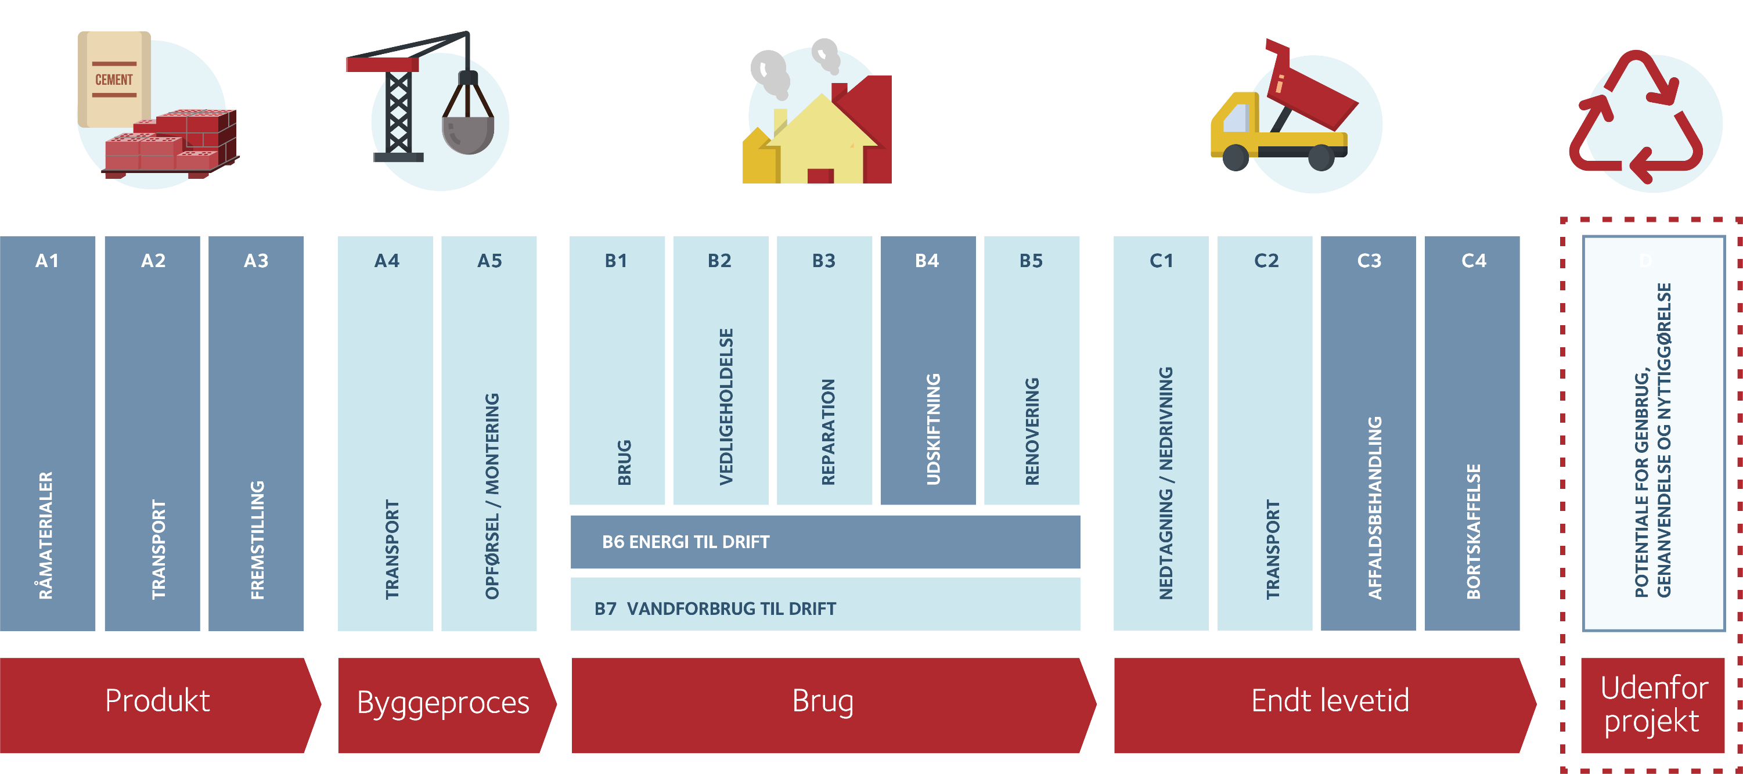
Hvilke data fra EPD’en skal bruges i LCA’en på bygningsniveau?
Figuren viser de moduler, der bruges i LCA’en på bygningsniveau.
De syv mørkegrå moduler er obligatoriske og skal derfor inkluderes, når LCA’en beregnes.

Slide 82
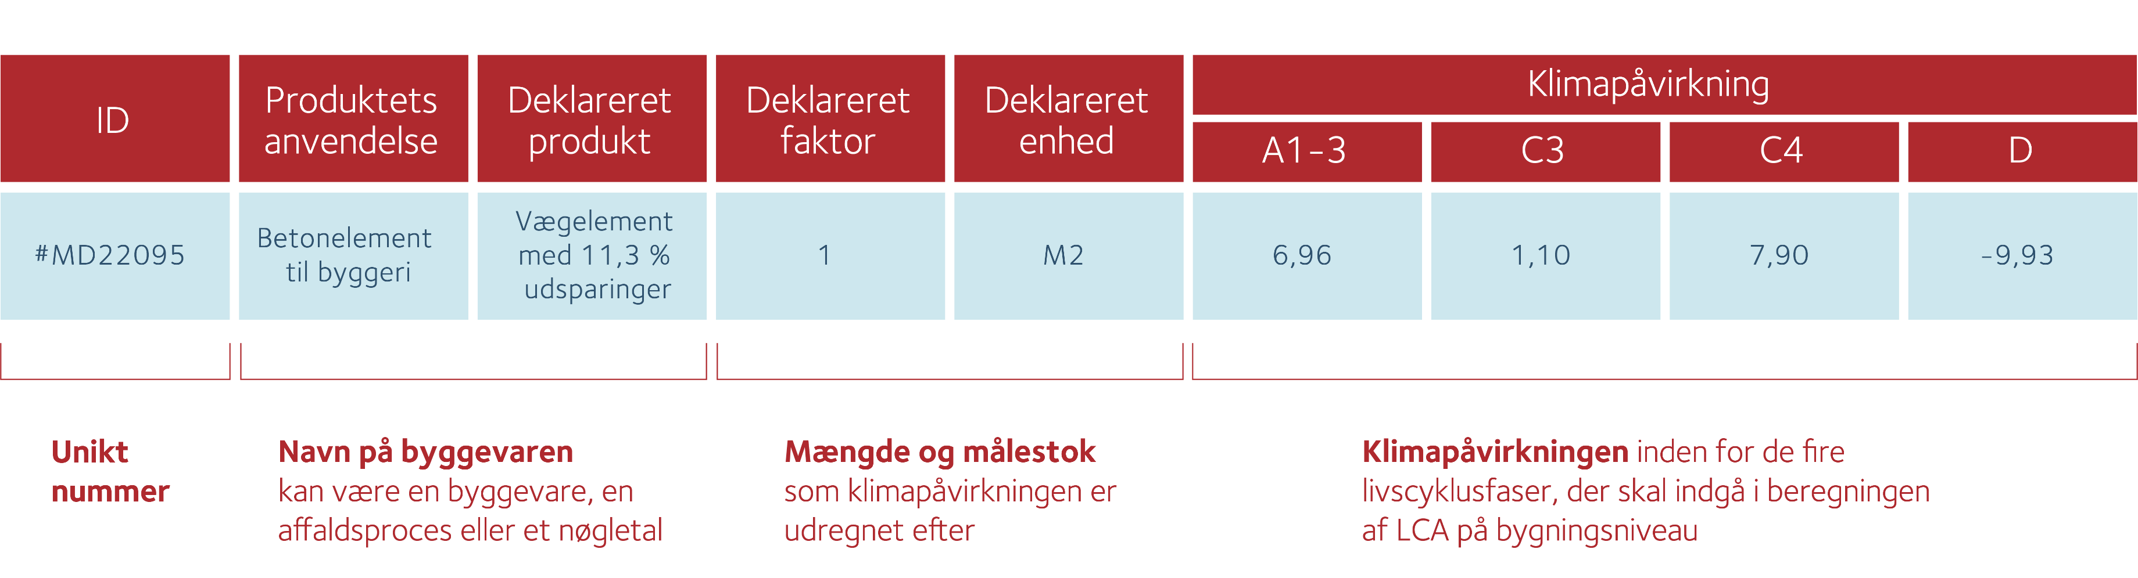
Hvilke data fra EPD’en skal bruges i LCA’en på bygningsniveau?
Man skal benytte følgende data fra EPD’en ifm. en LCA på bygningsniveau:

Slide 83
Hvordan tjekkes validiteten af en EPD?
Vær særligt opmærksom på:
At EPD’en skal være udviklet i henhold til ISO 14025 og EN 15804, være verificeret af en verifikator og registreret hos en programoperatør.
At EPD’en skal være gyldig på det tidspunkt, hvor byggevaren anvendes i byggeriet
At EPD’en skal repræsentere det produkt, som anvendes i byggeriet.
At projektspecifikke EPD’er skal bygge på en verificeret og gyldig produktspecifik EPD.
Byggevarens funktionelle egenskaber som fx tryk- og trækstyrke, isoleringsevne og brandegenskaber.
I hvilken funktionel eller deklareret enhed EPD-resultaterne er opgjort.
At EPD’en skal være repræsentativ ift. tid og sted.

Slide 84

Hvad gør man med et produkt uden EPD?
Her må man i stedet anvende:
Branchespecifikke EPD’er (hvis de er tilgængelige)
Generiske data.
Der må ikke anvendes andre generiske data i beregningen af LCA på bygningsniveau end de data, der fremgår af Bilag 2, Tabel 7 i Bygningsreglementet (BR18).
Det generiske datagrundlag kan downloades fra Bygningsreglementets hjemmeside her

Slide 85
Find mere information om, hvilke byggevarer der skal medregnes i LCA’en på bygningsniveau
Download
Bilag 2, Tabel 6 fra Bygnings-reglementets hjemmeside her.
Bygningsreglementet
Bygningsreglementets Bilag 2, Tabel 6 – ‘Bygningsdele til beregning af klimapåvirkning’ beskriver, hvilke bygningsdele der skal indgå i beregningen af bygningers klimapåvirkning.
Videnscenteret
På Videnscenter om Bygningers Klimapåvirkningers hjemmeside kan man også finde mere dybdegående information om beregning af LCA på bygningsniveau samt beregningseksempler.

Slide 86
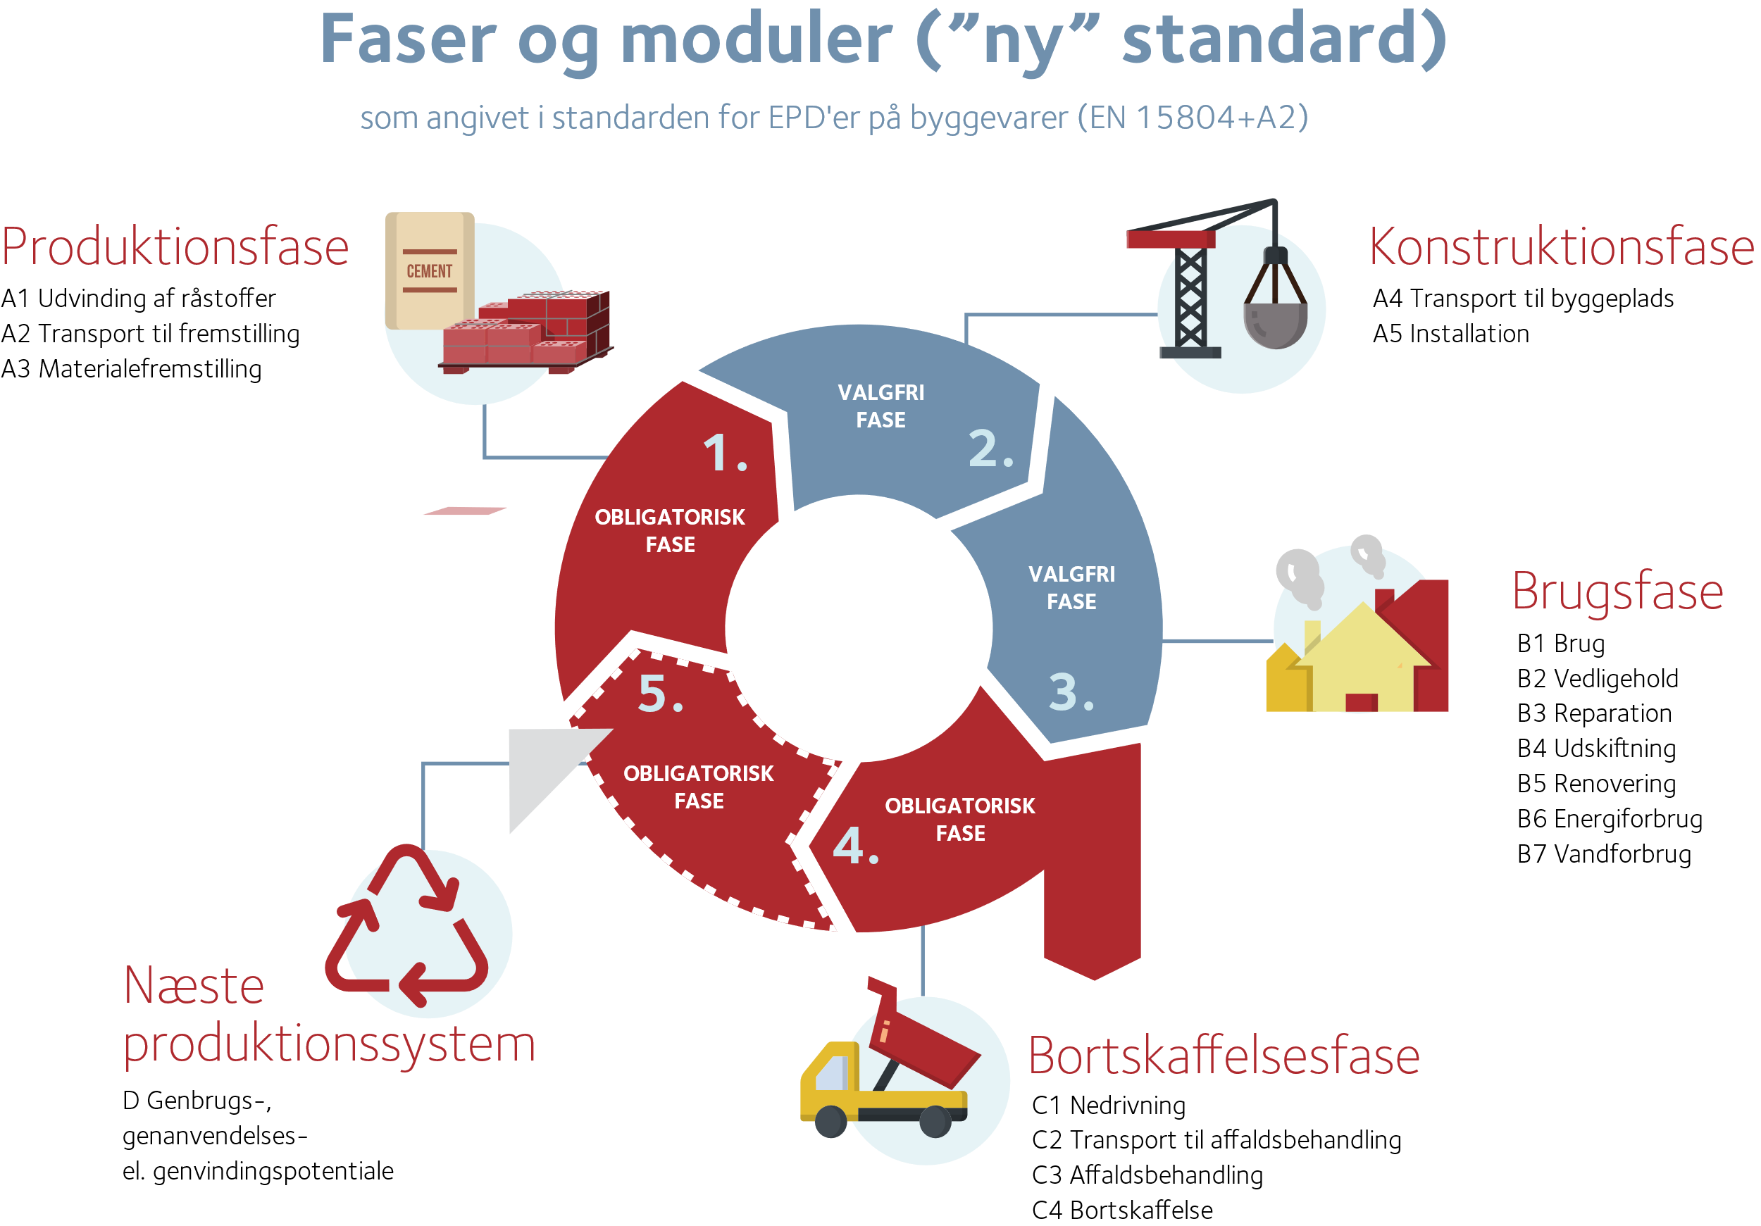
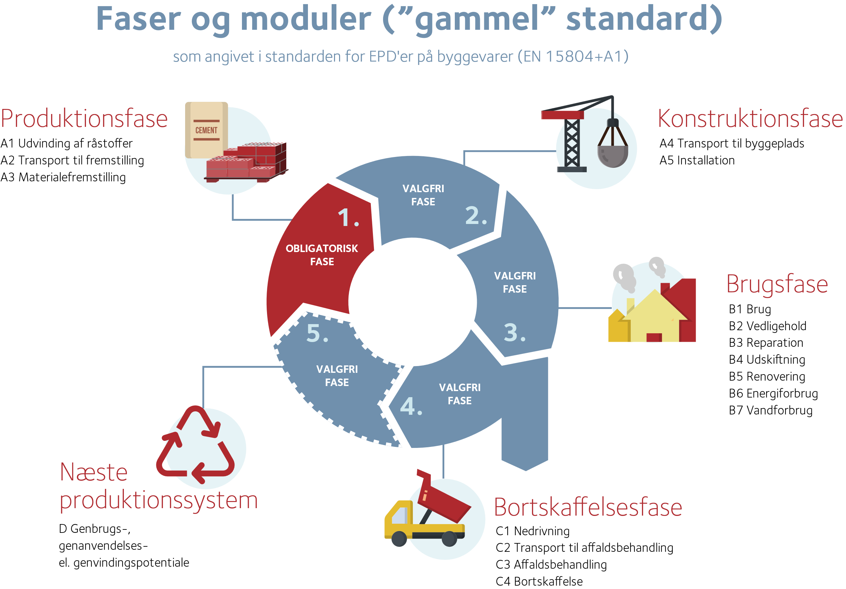
Den primære forskel på den ‘nye’ og ‘gamle’ EPD-standard
I den gamle standard var det kun obligatorisk at inkludere data for byggevarens ’produktionsfase’ (A1-A3).
I den nye standard skal der også inkluderes data for byggevarens ’bortskaffelsesfase’ (C1-C4) og ’næste produktionssystem’ (D).

Slide 87

Hvorfor er forskellene på den ‘nye’ og ‘gamle’ EPD-standard vigtige?
En EPD dokumenterer byggevarens miljøegenskaber ift. miljøpåvirkningskategorier, men kvantificerer også forbrug af energiressourcer og affaldsstrømme.
Forskellene på den ‘nye’ og ‘gamle’ EPD-standard er derfor vigtige, fordi:
miljøpåvirkningskategorierne afviger fra hinanden.
miljøpåvirkningskategorier, som ligner hinanden, har forskellige bagvedliggende metoder, karakteriseringsfaktorer og beregninger.
Det betyder, at man:
ikke kan bruge EPD’erne som sammenligningsgrundlag til fx at vurdere, hvilke materialer der skal benyttes i byggeriet frem for andre, hvis ikke de er udarbejdet efter den samme udgave af EPD-standarden.
skal være opmærksom på, om de LCA-værktøjer, man benytter på bygningsniveau, kan håndtere EPD’er udarbejdet efter både den ‘gamle’ og den ‘nye’ EPD-standard.

Slide 88
Videnspakke 8:
Hvad skal man som entreprenør eller håndværker vide om EPD’er?
Få en kort introduktion til EDP’er, og hvad de betyder for entreprenører og håndværkere.

Slide 89

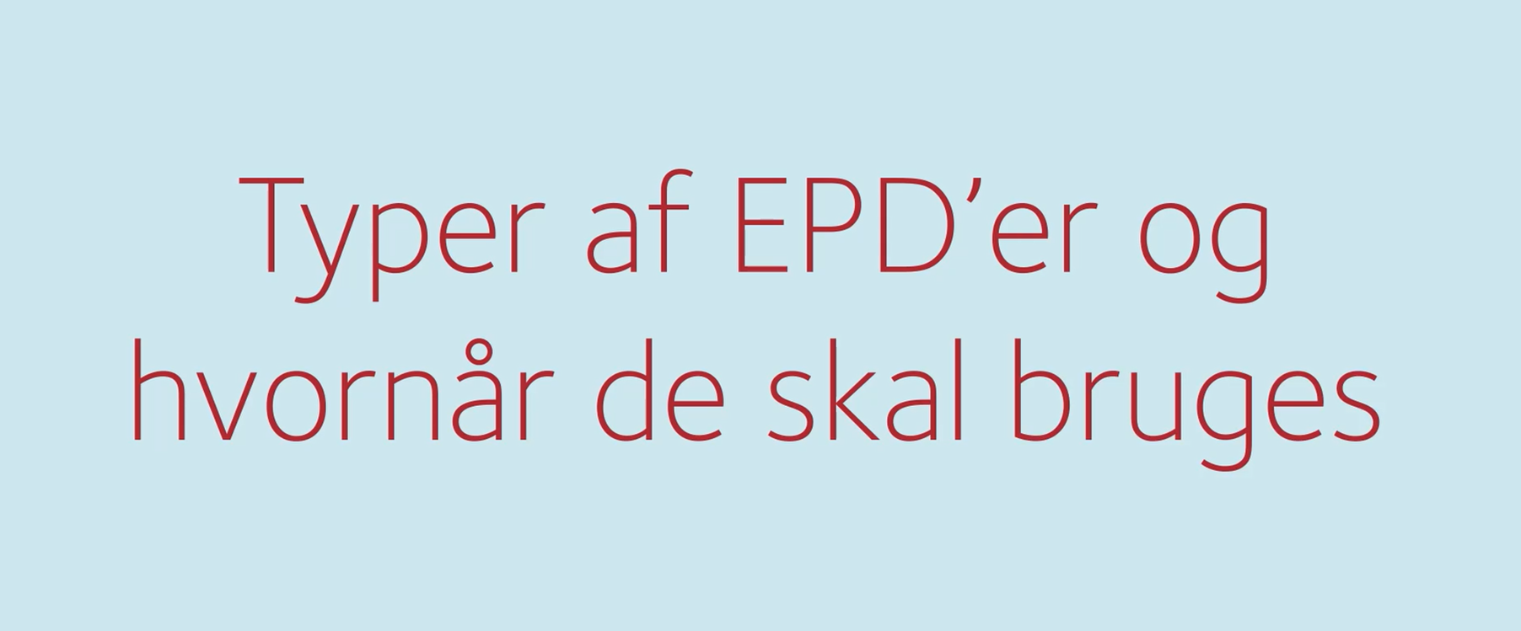
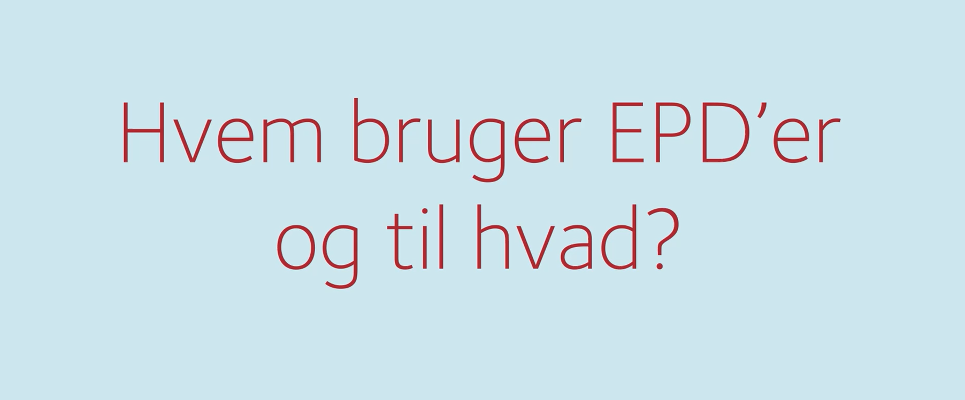
Følgende emner er også relevante for entreprenører og håndværkere:
Videnspakke 1:
Hvad er en EPD – og hvad er formålet med den? (slide 3)
Hvad består en EPD af? (slides 6 - 8)
Hvad er sammenhængen mellem en EPD og en LCA på bygningsniveau? (slides 9 - 10)
Hvilken lovgivning er relevant at kende? (11 - 13)
Hvad er den forventede udvikling på området? (14 - 17)
Videnspakke 2:
Hvilke typer af EPD’er findes der? (slides 20 - 22 )
Hvilke typer af EPD’er kan bruges hvornår? (slides 23 - 25)
Videnspakke 4:
Hvilke aktører bruger EPD’er? (slides 61 - 64)
Videnspakke 7:
Hvor indhenter man en EPD? (slide 80)
Se de tre tilhørende film her, her og her
Indhold
Hvilken rolle har man som entreprenør eller håndværker ift. EPD’er?
Hvilke arbejdsgange har betydning for EPD’er?
Hvordan rådgiver man bygherre/rådgiver om indkøb af materialer ift. EPD’er?

Slide 90
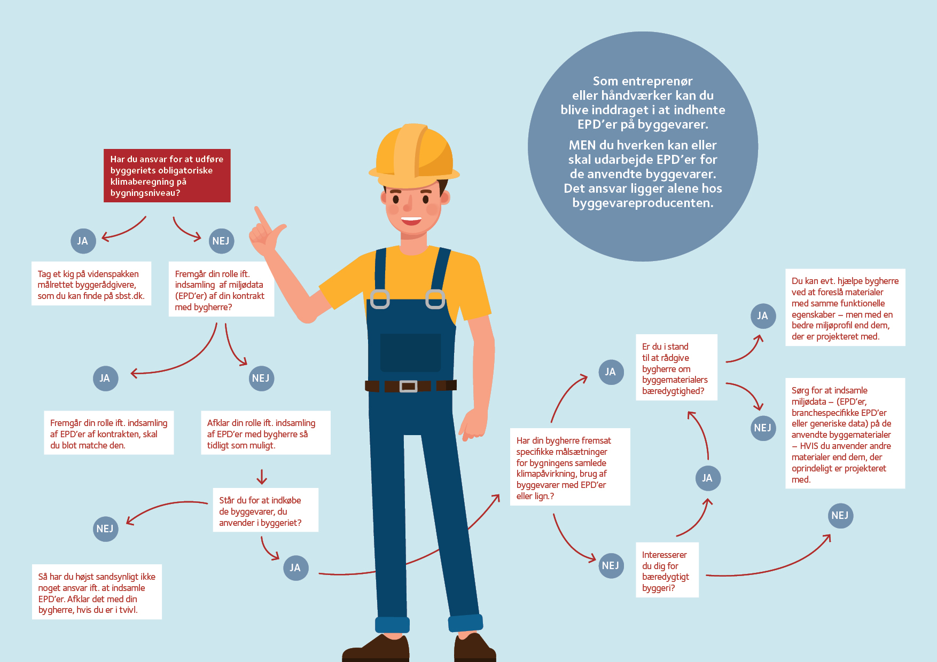

Hvilket ansvar har man som entreprenør eller håndværker ift. EPD’er?

Slide 91

Hvilke arbejdsgange har betydning for EPD’er?
Som entreprenør eller håndværker er det vigtigt løbende at sikre, at man anvender de byggematerialer og mængder, der er projekteret med.
Hvis der er behov for ændringer, skal man sørge for, at der anvendes materialer med en klimapåvirkning svarende til – eller mindre end – de oprindelige materialers klimapåvirkning.
  Gør man ikke det, kan det i sidste ende fx betyde, at byggeriet ikke overholder CO₂-grænseværdien, som gælder for nybyggeri over 1.000 m².
Afviger man fra de projekterede byggevarer, skal man sørge for at indhente EPD’en for den byggevare, der anvendes i stedet for.
  Denne skal desuden videregives til den aktør, der har ansvaret for beregningen af byggeriets samlede klimapåvirkning.

Slide 92
Hvordan rådgiver man bygherre/rådgiver om indkøb af materialer ift. EPD’er?
Vil du vide mere?
Tag et kig på disse to guides:
’Bliv bedre til bæredygtighed – en guide til entreprenører og håndværkere’.
  Den kan bl.a. downloades på Videnscenter for Energibesparelser i Bygningers hjemmeside her
’Entreprenørens og håndværkerens rolle ift. klimakravene i bygningsreglementet’
  Guiden er udarbejdet af Videnscenter om Bygningers Klimapåvirkninger her
Hvis man som entreprenør eller håndværker har stor erfaring med klimavenligt byggeri – og et godt materialekendskab, kan man med stor sandsynlighed skabe merværdi for bygherren.
Har man fx en stor viden om byggematerialer med lavt CO₂-aftryk, kan man tilbyde at stille den til rådighed for byggeprojektet.
Jo tidligere i projektprocessen, man gør bygherren bekendt med sin viden, jo bedre.
  Der er størst mulighed for at påvirke materialevalg, som sikrer en lav miljøpåvirkning, i de tidlige projektfaser.

Slide 93
SLUT

